Slide 1
Analisi del rumore della pulsar J1640+2224
Validazione di Discovery, iniezioni di fondo gravitazionale
e indice cromatico dello scattering
Lorenzo Caivano · relatore A. Sesana, correlatrice I. Ferranti · ottobre 2026

Slide 2
Il percorso del lavoro
1
Validazione di Discovery
Dati reali DR2low: Discovery contro Enterprise, poi DR2low contro DR2new+
2
Simulazioni di controllo
Dati sintetici con valori veri noti: la pipeline recupera quello che inietto
3
Iniezioni di fondo gravitazionale
GWB con gamma = 13/3 a tre ampiezze contro la simulazione senza GWB, stessi parametri di rumore
4
GWB ai valori EPTA e confronto con i dati reali
log10 A = -14, gamma = 2.71 (EPTA DR2new, A&A 678 A50 2023), poi il confronto con DR2low
5
Indice cromatico dello scattering
Dati generati con alpha = 4.4 e analizzati con alpha = 4.0, 4.4 e libero
6
Analisi con alpha libero
Sette parametri: lo scattering porta il proprio indice cromatico. Catene complete, 10^6 iterazioni

Slide 3
1
Validazione di Discovery
Dati reali DR2low: Discovery contro Enterprise, poi DR2low contro DR2new+

Slide 4
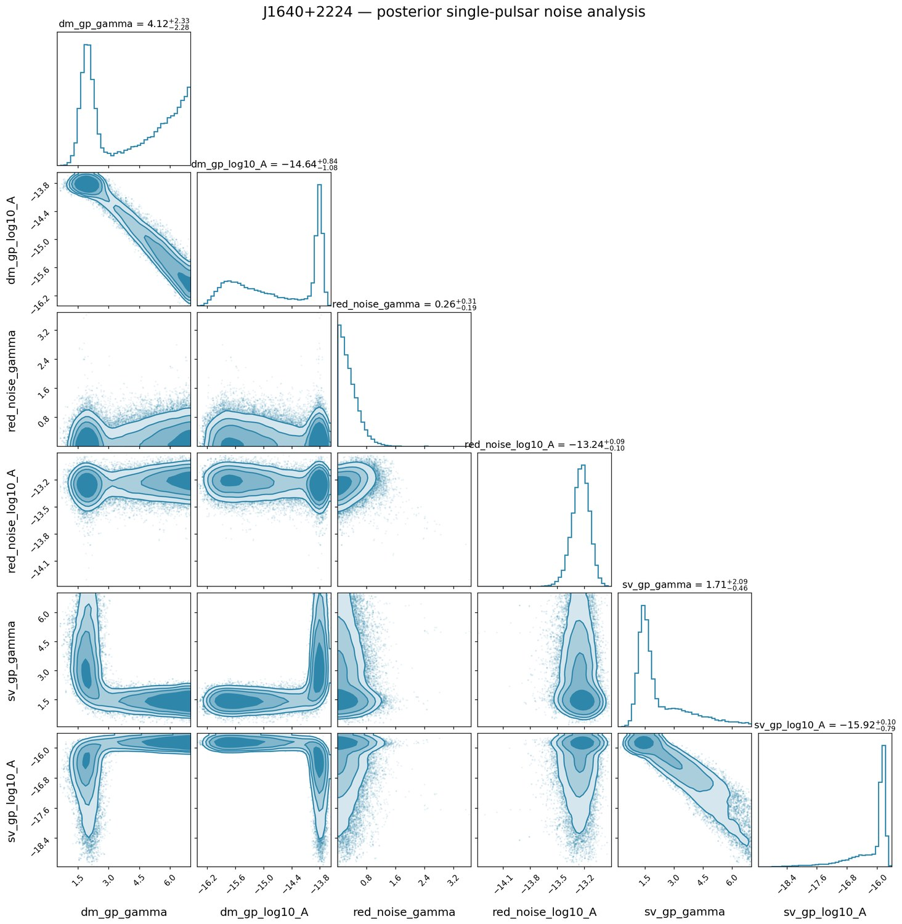
Posterior dei sei parametri di rumore su DR2low
DATI
DR2low reali, J1640+2224, 6777 TOA
MODELLO DI ANALISI
Discovery, 6 parametri, scattering con alpha = 4
COSA GUARDARE
Il punto di partenza: red noise, DM e scattering misurati sui dati veri.
La degenerazione a L tra i parametri di DM e scattering.
corner_J1640_pretty.png

Slide 5
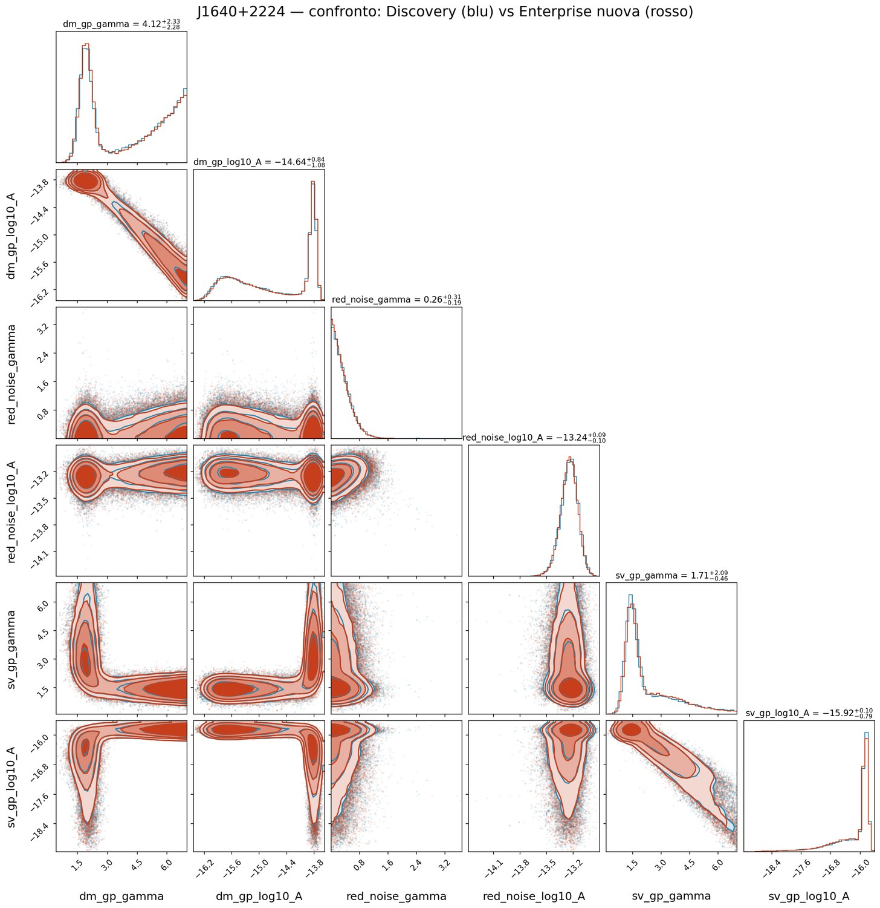
Discovery contro Enterprise sugli stessi dati
DATI
DR2low reali
MODELLO DI ANALISI
Discovery contro la run Enterprise a 6 parametri, stesso ordine
COSA GUARDARE
Le due pipeline danno le stesse posterior.
È la validazione che giustifica tutto il resto del lavoro.
corner_confronto_NEW.png

Slide 6
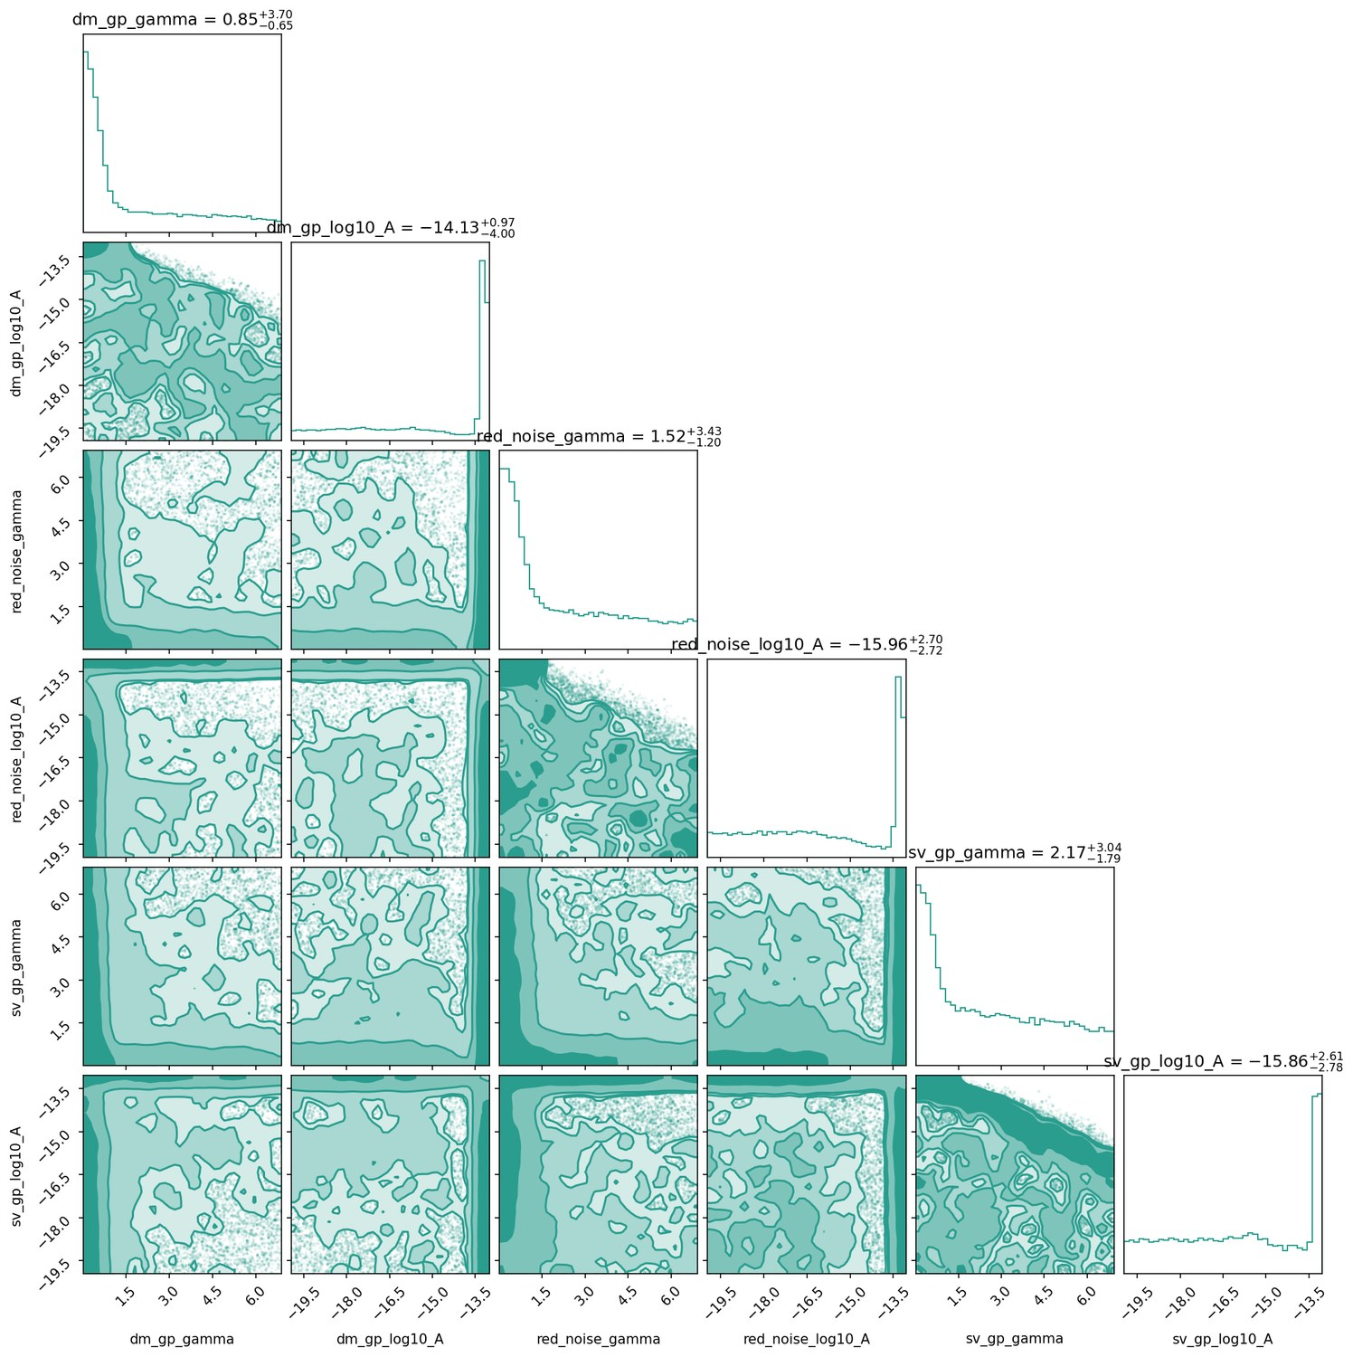
Posterior su DR2new+
DATI
DR2new+ reali
MODELLO DI ANALISI
Discovery, 6 parametri, componenti presi dal noisedict di DR2low
COSA GUARDARE
Il dataset esteso da solo, con tutti i pannelli.
corner_DR2new_solo.png

Slide 7
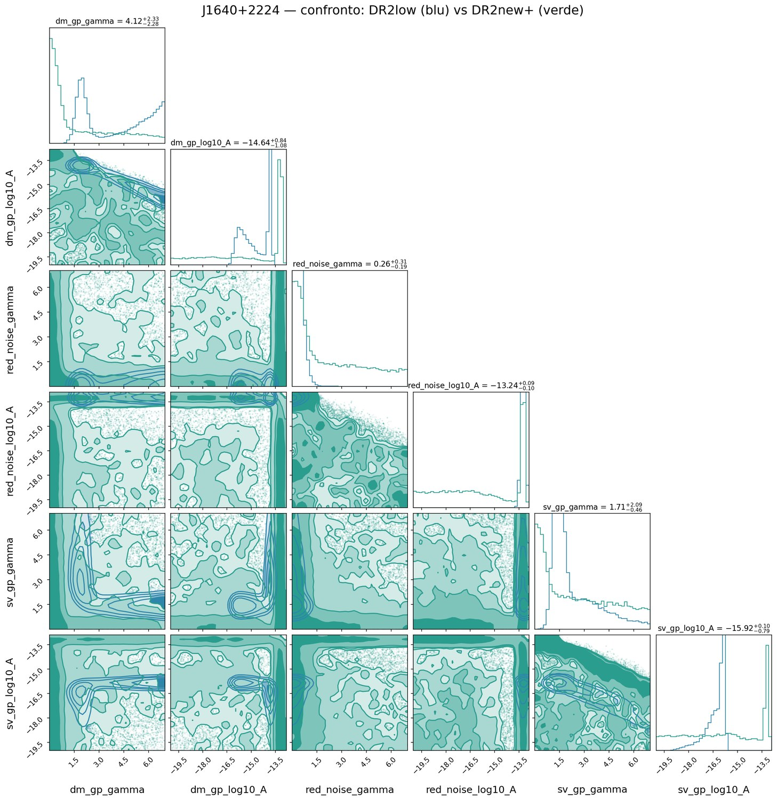
DR2low contro DR2new+
DATI
Entrambi i dataset reali
MODELLO DI ANALISI
Discovery, 6 parametri in entrambi i casi
COSA GUARDARE
Cosa guadagna il dataset esteso: le posterior si stringono, soprattutto sul DM.
corner_DR2low_vs_DR2new.png

Slide 8
2
Simulazioni di controllo
Dati sintetici con valori veri noti: la pipeline recupera quello che inietto

Slide 9
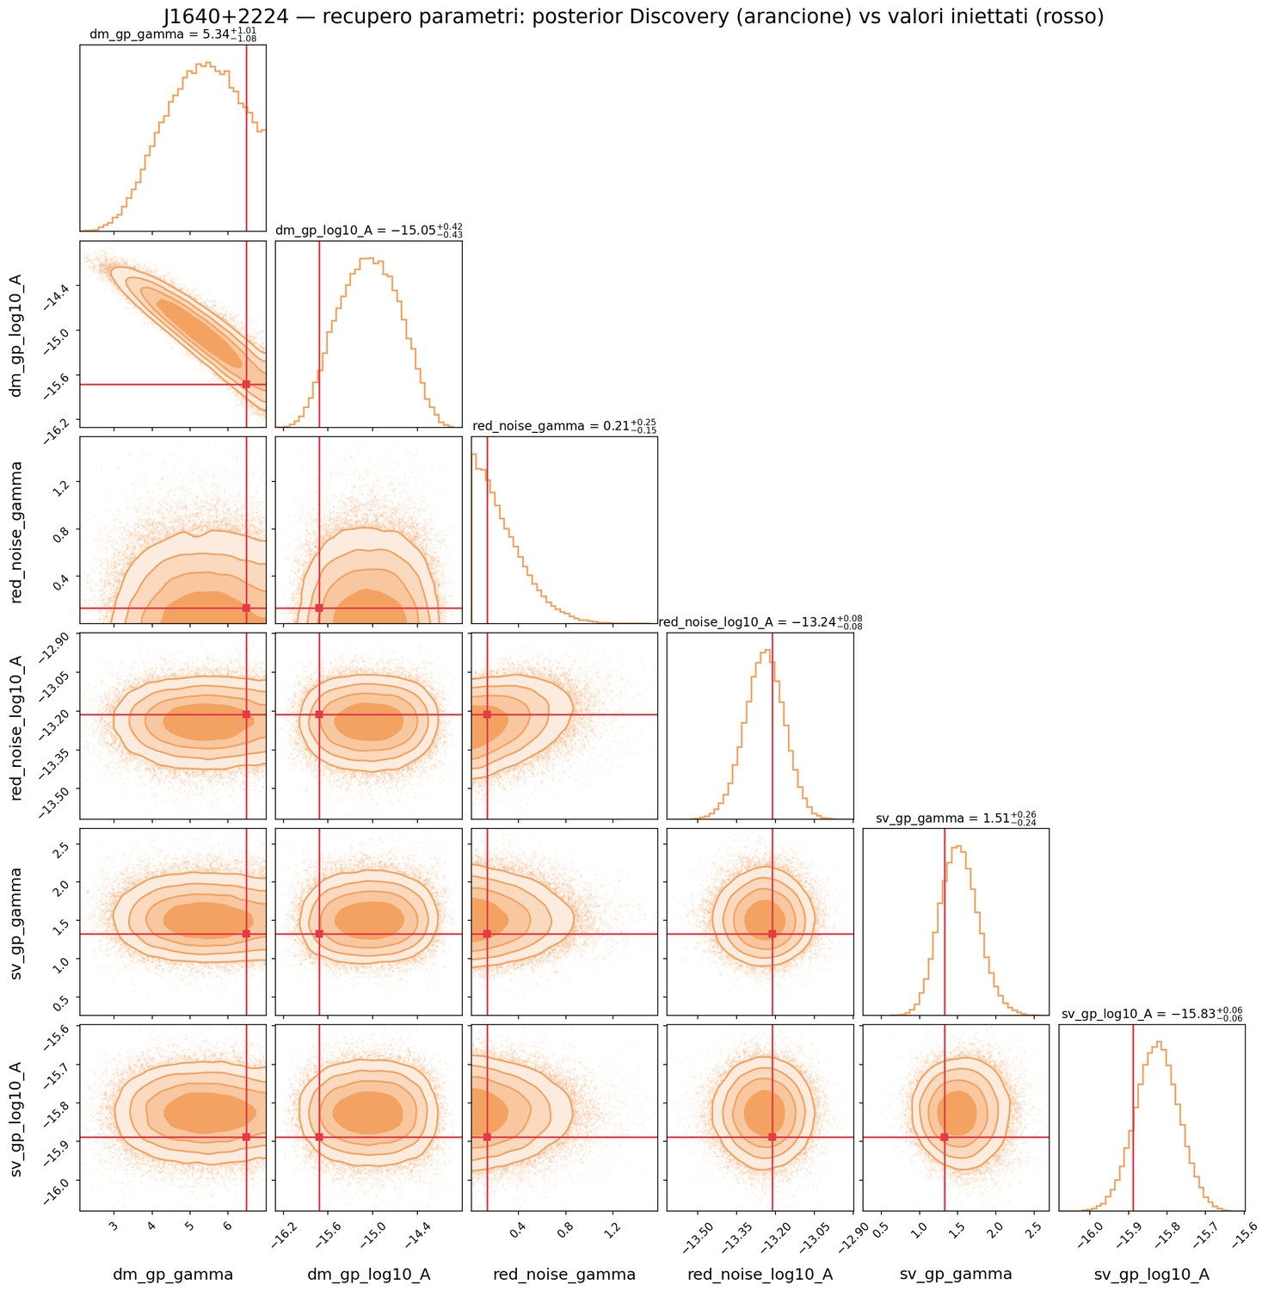
Recupero dei valori iniettati
DATI
Simulazione: red noise + DM + scattering, nessun GWB, seed key(1)
MODELLO DI ANALISI
Modello identico a quello dei dati reali, 6 parametri
COSA GUARDARE
Le linee verdi sono i valori iniettati.
Le posterior li contengono: la pipeline funziona.
corner_recovery_sim.png

Slide 10
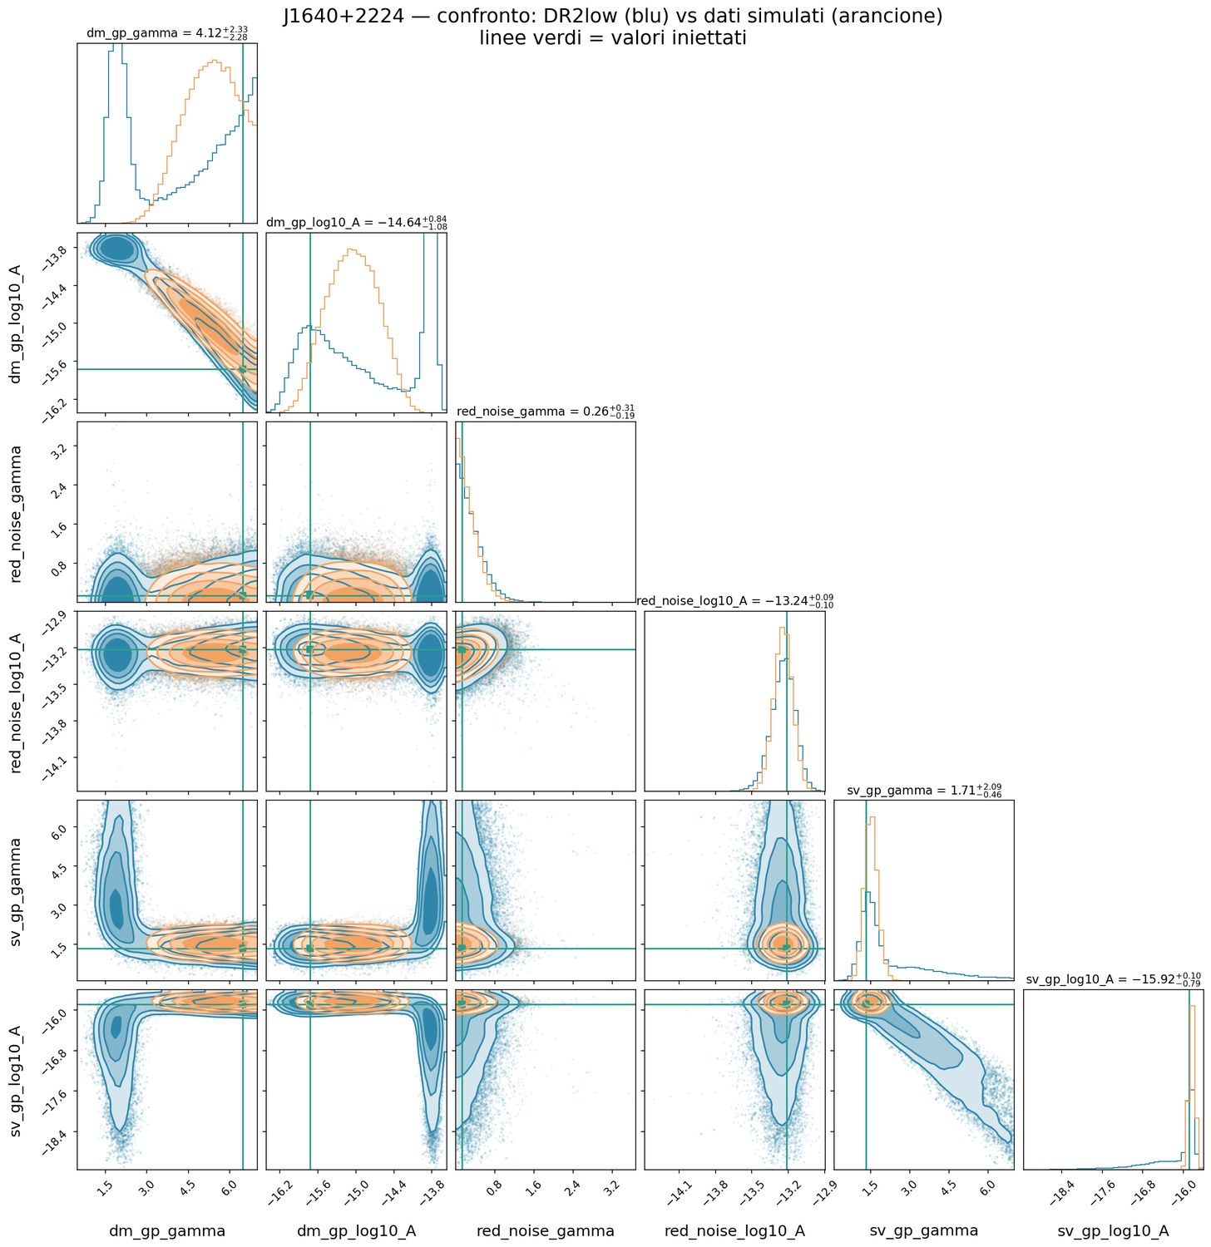
Dati reali contro dati simulati
DATI
DR2low reali e simulazione senza GWB
MODELLO DI ANALISI
Modello a 6 parametri in entrambi i casi
COSA GUARDARE
Quanto la simulazione assomiglia ai dati veri.
Le posterior reali sono più larghe.
corner_reali_vs_simulati.png

Slide 11
3
Iniezioni di fondo gravitazionale
GWB con gamma = 13/3 a tre ampiezze contro la simulazione senza GWB, stessi parametri di rumore

Slide 12
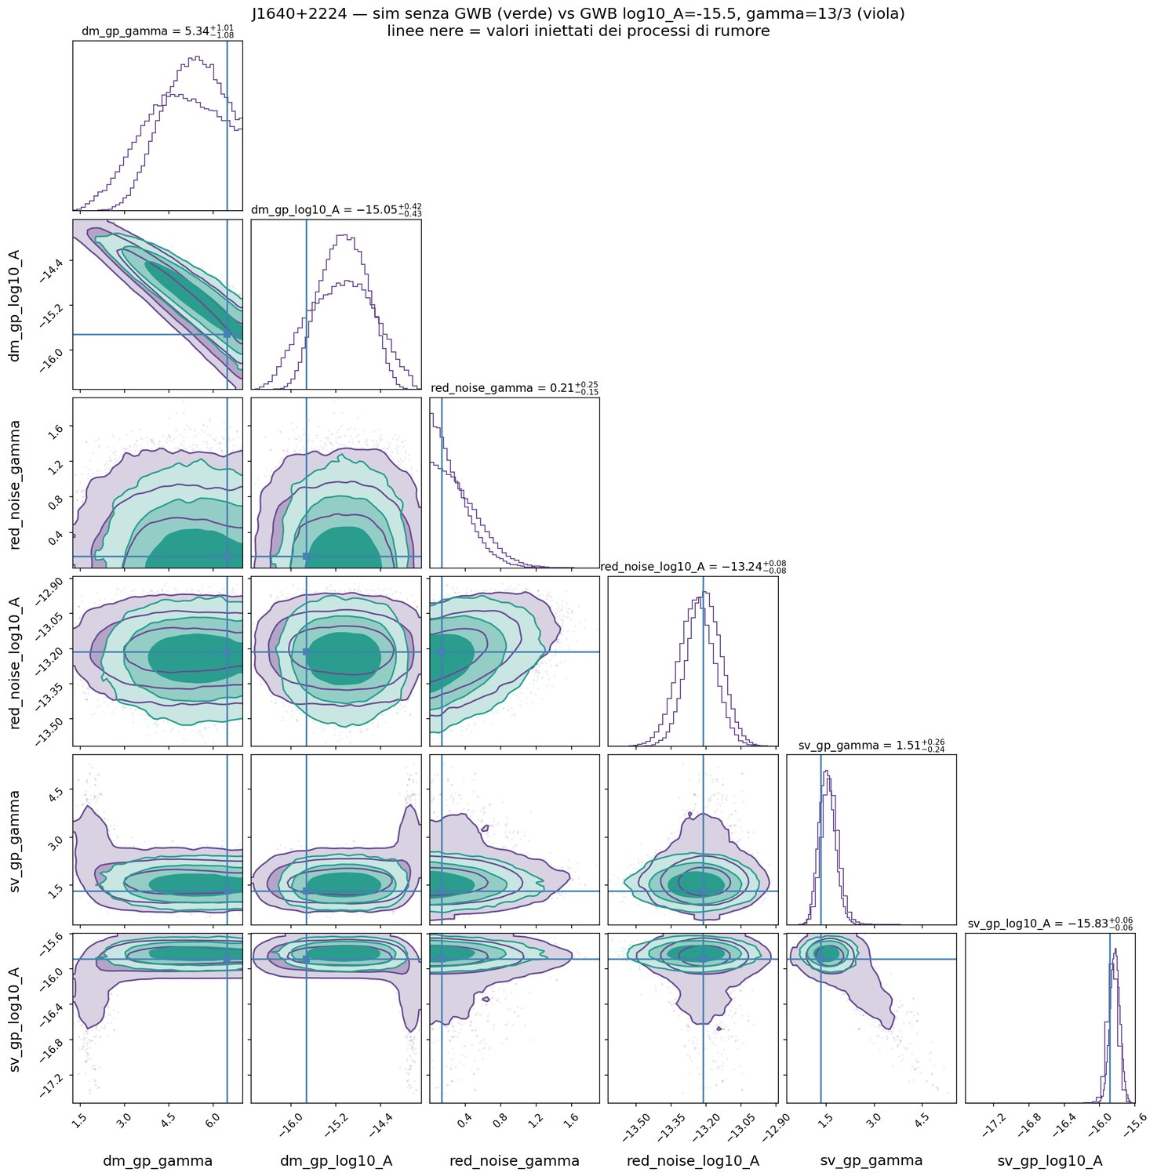
GWB a log10 A = -15.5 contro nessun GWB
DATI
Due simulazioni: senza GWB (verde) e con GWB gamma = 13/3 (viola)
MODELLO DI ANALISI
Modello a 6 parametri, nessun termine GWB
COSA GUARDARE
Ampiezza più bassa della serie: le due posterior sono quasi sovrapposte.
Contorni al 68, 95 e 99.7 per cento.
corner_senza_vs_gwb_A155_v2.png

Slide 13
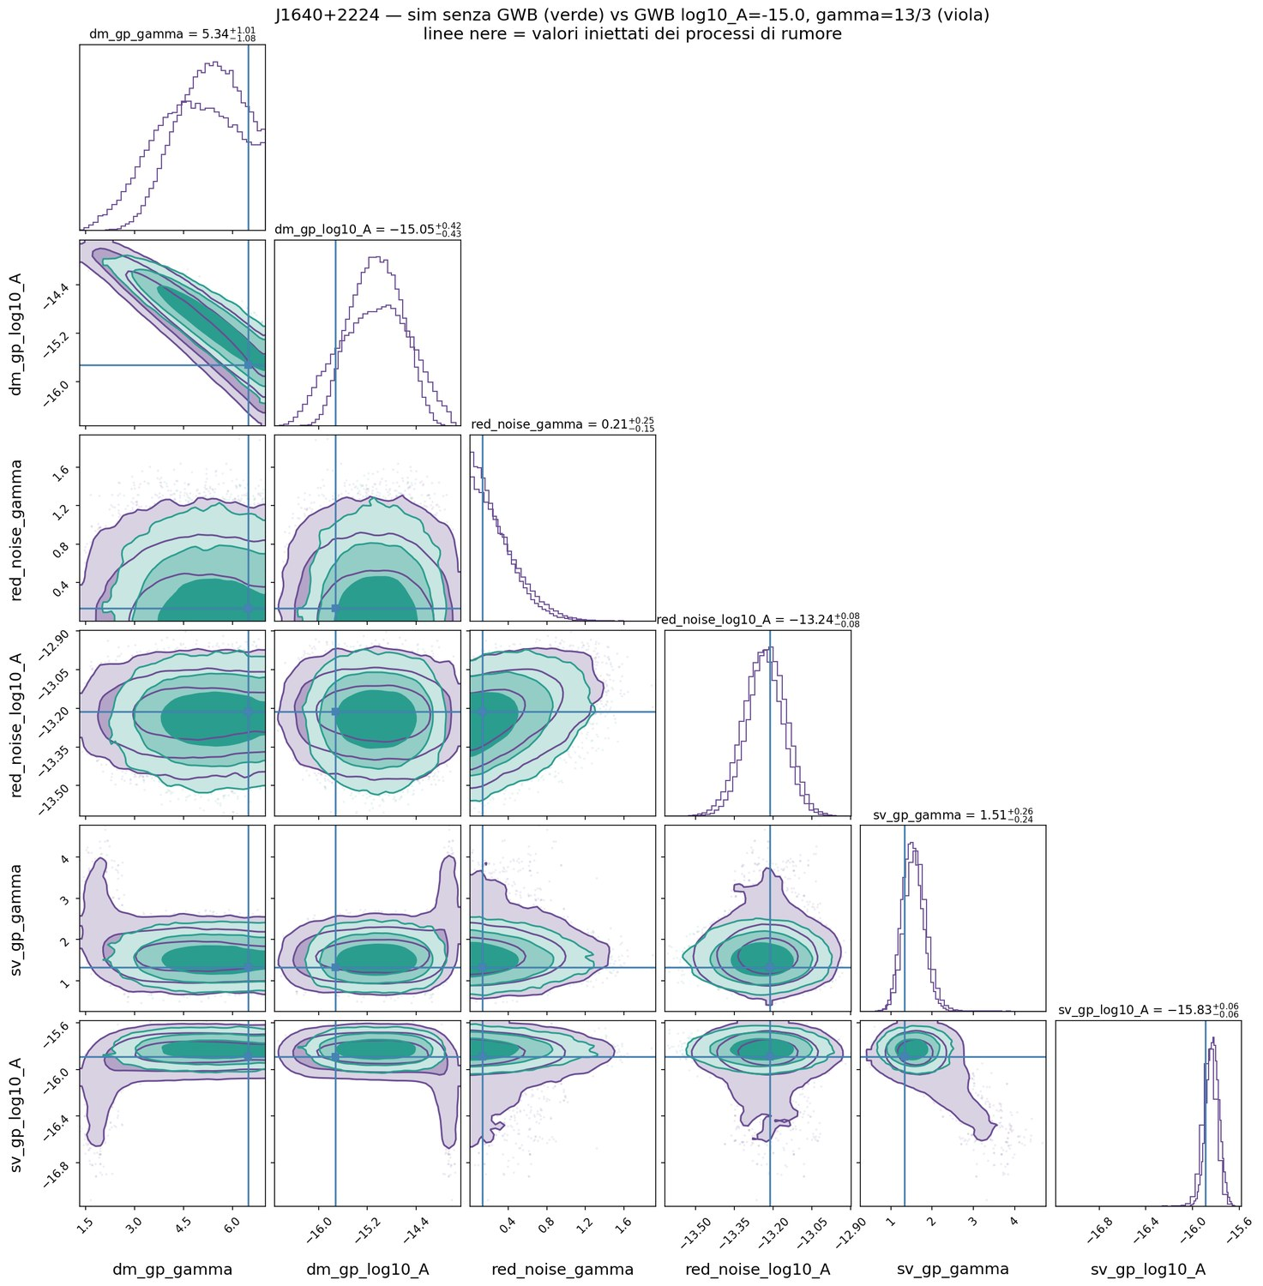
GWB a log10 A = -15.0 contro nessun GWB
DATI
Senza GWB (verde) e con GWB gamma = 13/3 (viola)
MODELLO DI ANALISI
Modello a 6 parametri, nessun termine GWB
COSA GUARDARE
Il red noise comincia a irripidirsi: gamma passa da 0.21 a 0.25.
corner_senza_vs_gwb_A150_v2.png

Slide 14
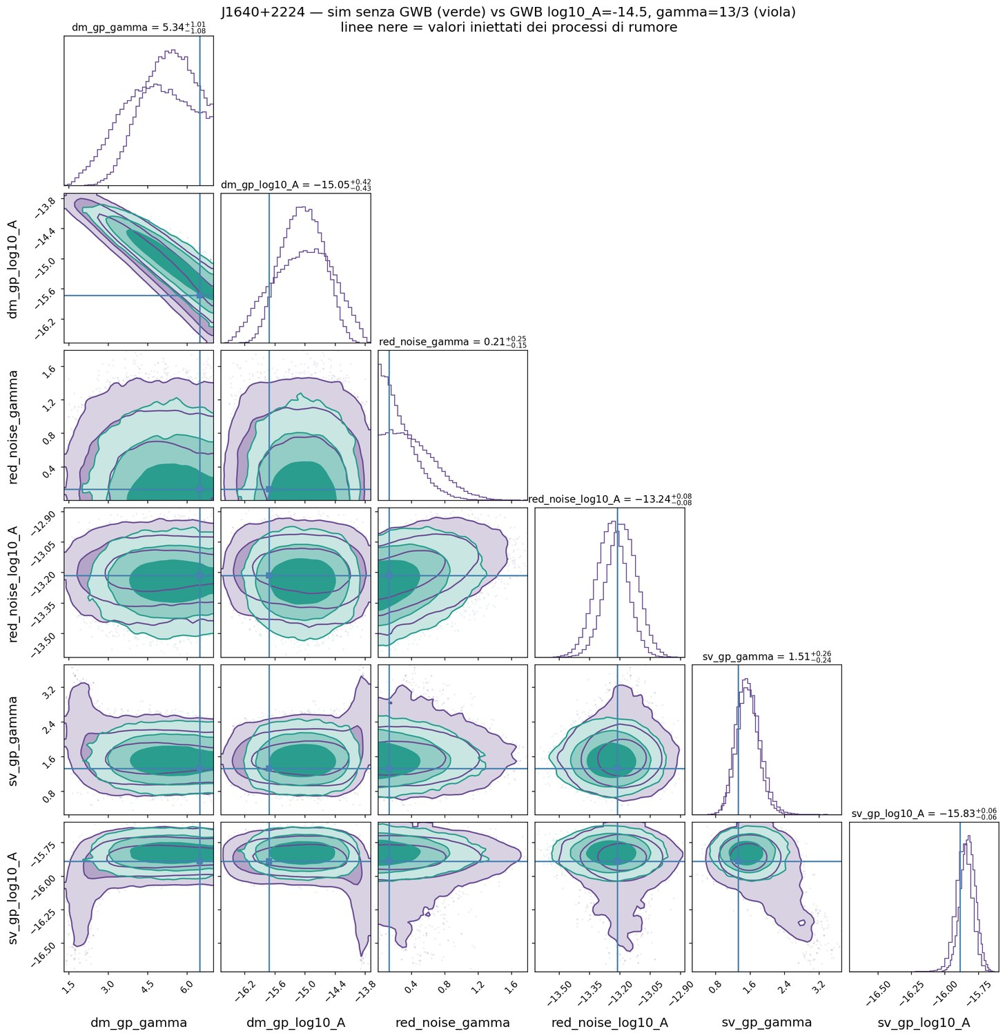
GWB a log10 A = -14.5 contro nessun GWB
DATI
Senza GWB (verde) e con GWB gamma = 13/3 (viola)
MODELLO DI ANALISI
Modello a 6 parametri, nessun termine GWB
COSA GUARDARE
Ampiezza più alta della serie: gamma del red noise sale a 0.38.
Gli altri quattro parametri non si muovono.
corner_senza_vs_gwb_A145_v2.png

Slide 15
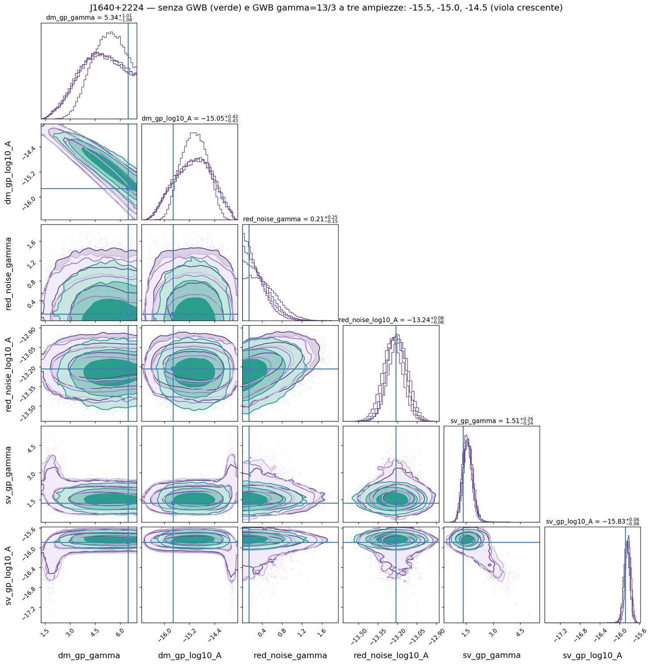
Le tre ampiezze insieme
DATI
Senza GWB (verde) e GWB a -15.5, -15.0, -14.5 (viola crescente)
MODELLO DI ANALISI
Modello a 6 parametri, nessun termine GWB
COSA GUARDARE
La sintesi della sezione: il red noise assorbe il GWB in modo ordinato con l’ampiezza iniettata.
corner_gwb_tre_ampiezze_v2.png

Slide 16
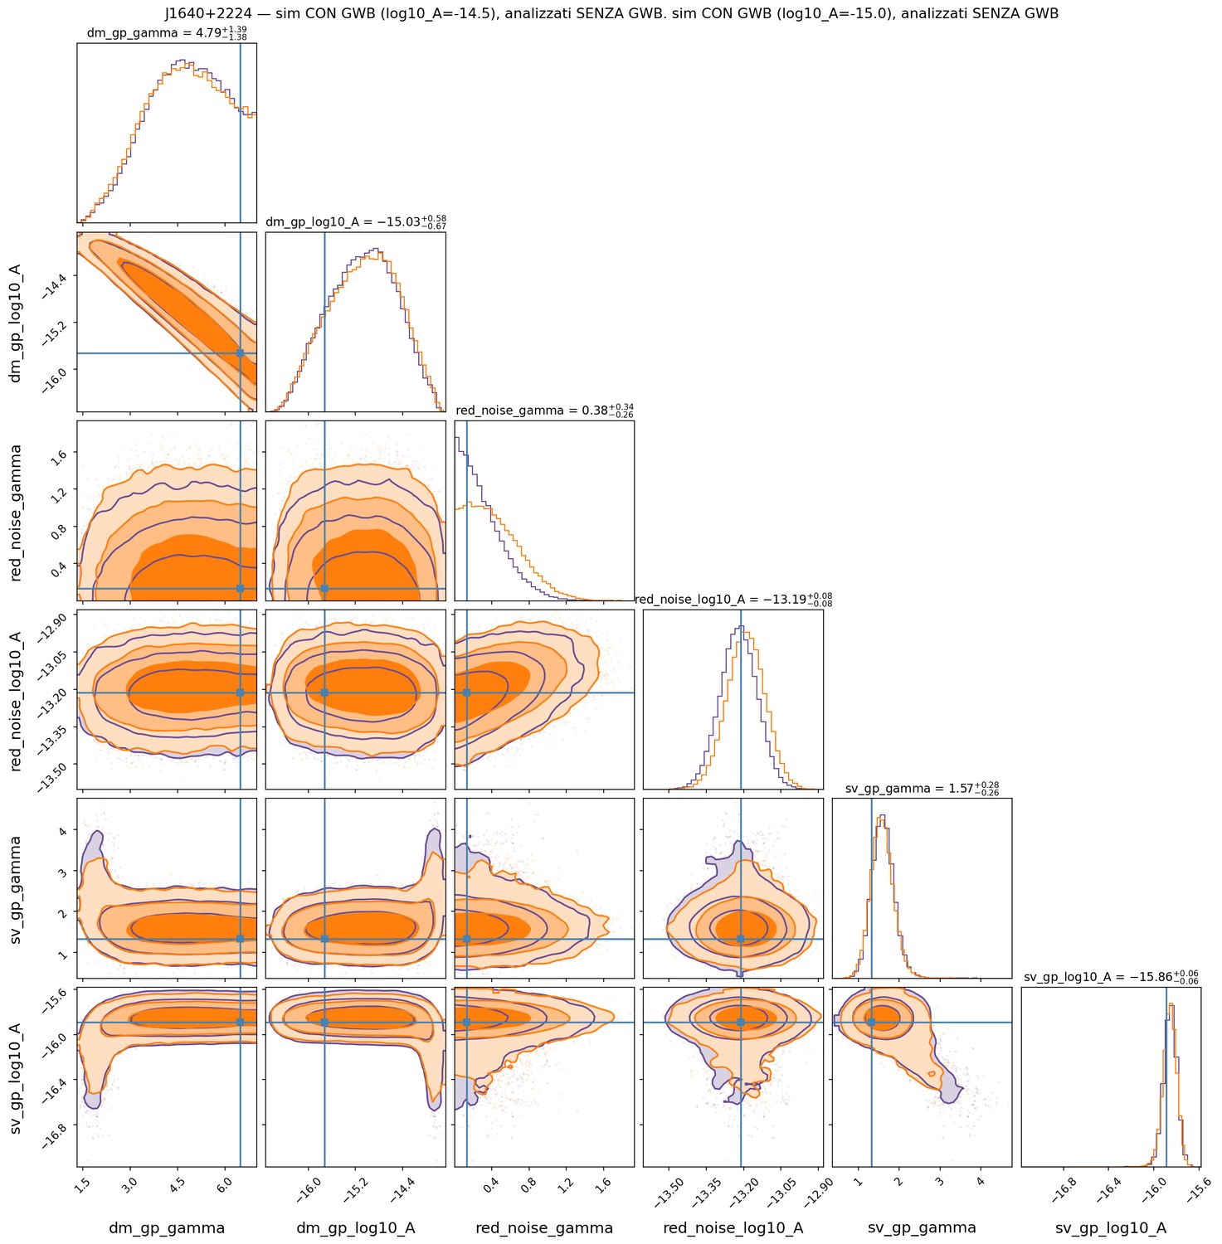
Due ampiezze a confronto
DATI
GWB -14.5 contro GWB -15.0, gamma = 13/3
MODELLO DI ANALISI
Modello a 6 parametri, nessun termine GWB
COSA GUARDARE
Come scala l’effetto tra due ampiezze vicine.
corner_sim_gwb_A145VSA150.png

Slide 17
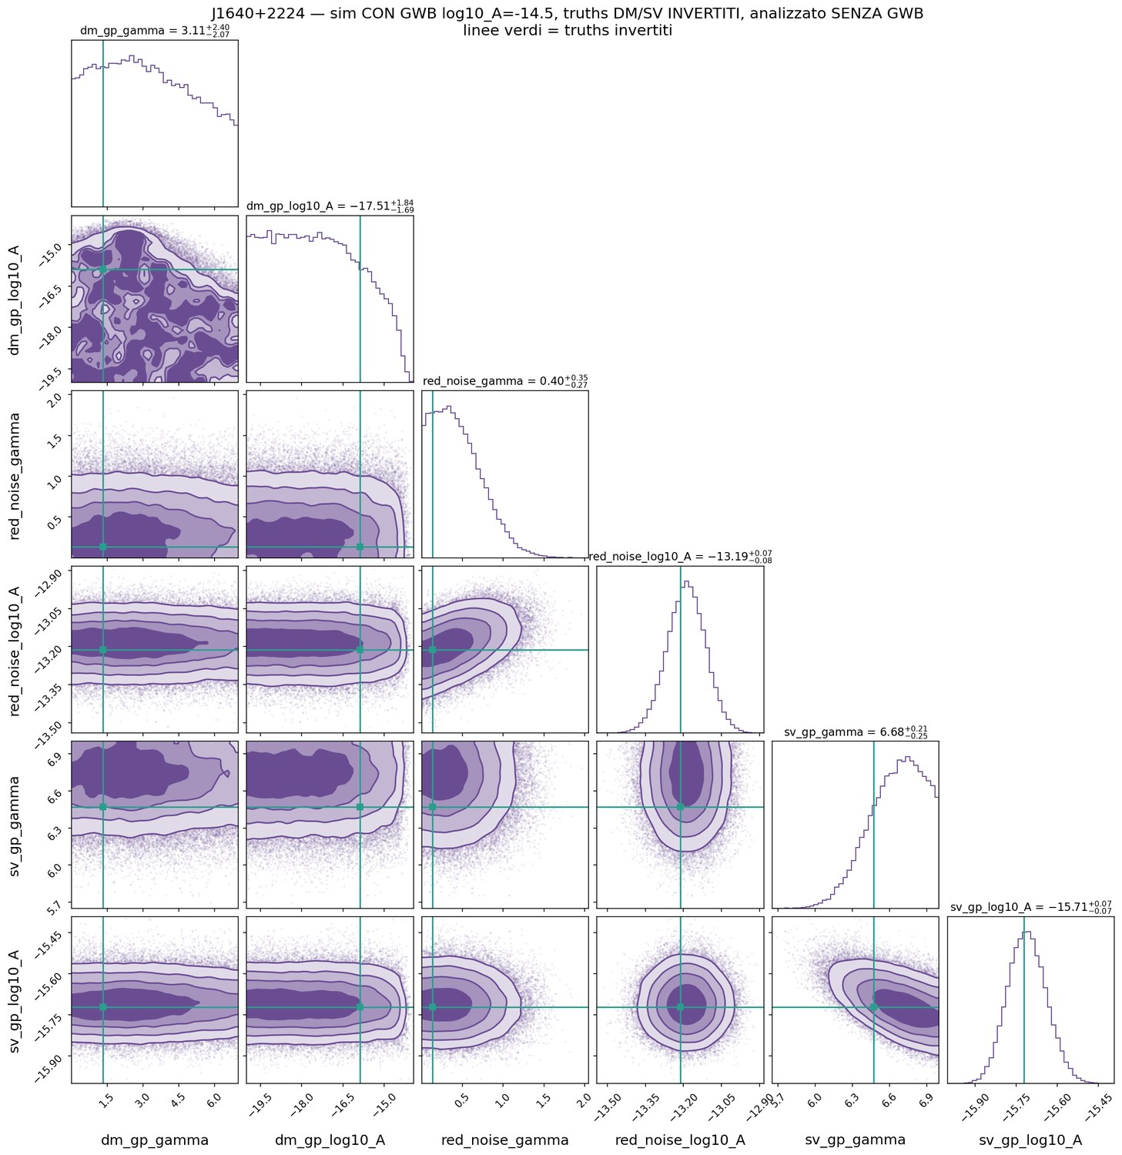
Esperimento con DM e scattering scambiati
DATI
Simulazione con GWB -14.5 e valori veri di DM e SV invertiti
MODELLO DI ANALISI
Modello a 6 parametri
COSA GUARDARE
Controllo chiesto da Irene.
I residui risultano circa 200 volte quelli reali: configurazione non fisica.
corner_sim_gwb_A145_swap.png

Slide 18
4
GWB ai valori EPTA e confronto con i dati reali
log10 A = -14, gamma = 2.71 (EPTA DR2new, A&A 678 A50 2023), poi il confronto con DR2low

Slide 19
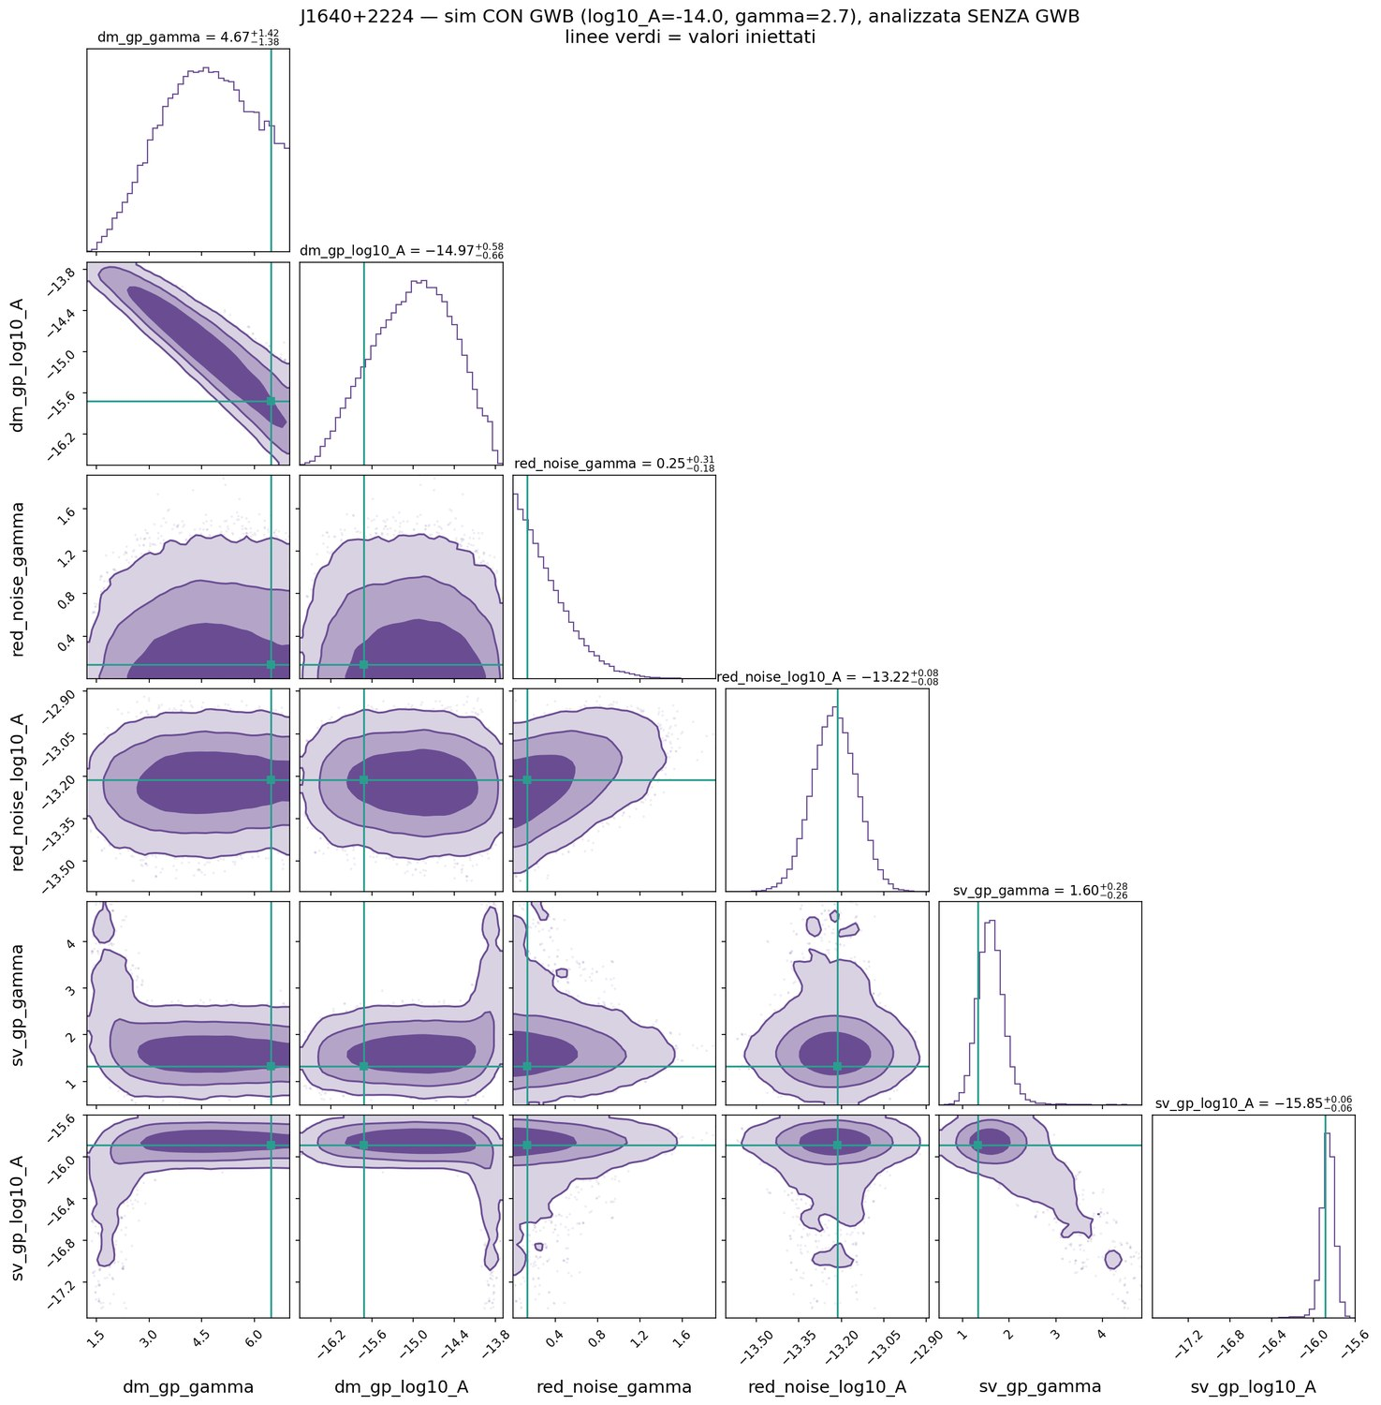
GWB ai valori EPTA: log10 A = -14, gamma = 2.71
DATI
Simulazione con GWB ai valori misurati su DR2new+
MODELLO DI ANALISI
Modello a 6 parametri, nessun termine GWB
COSA GUARDARE
Spettro più piatto e ampiezza più grande della serie precedente.
corner_sim_gwb_A140_g27.png

Slide 20
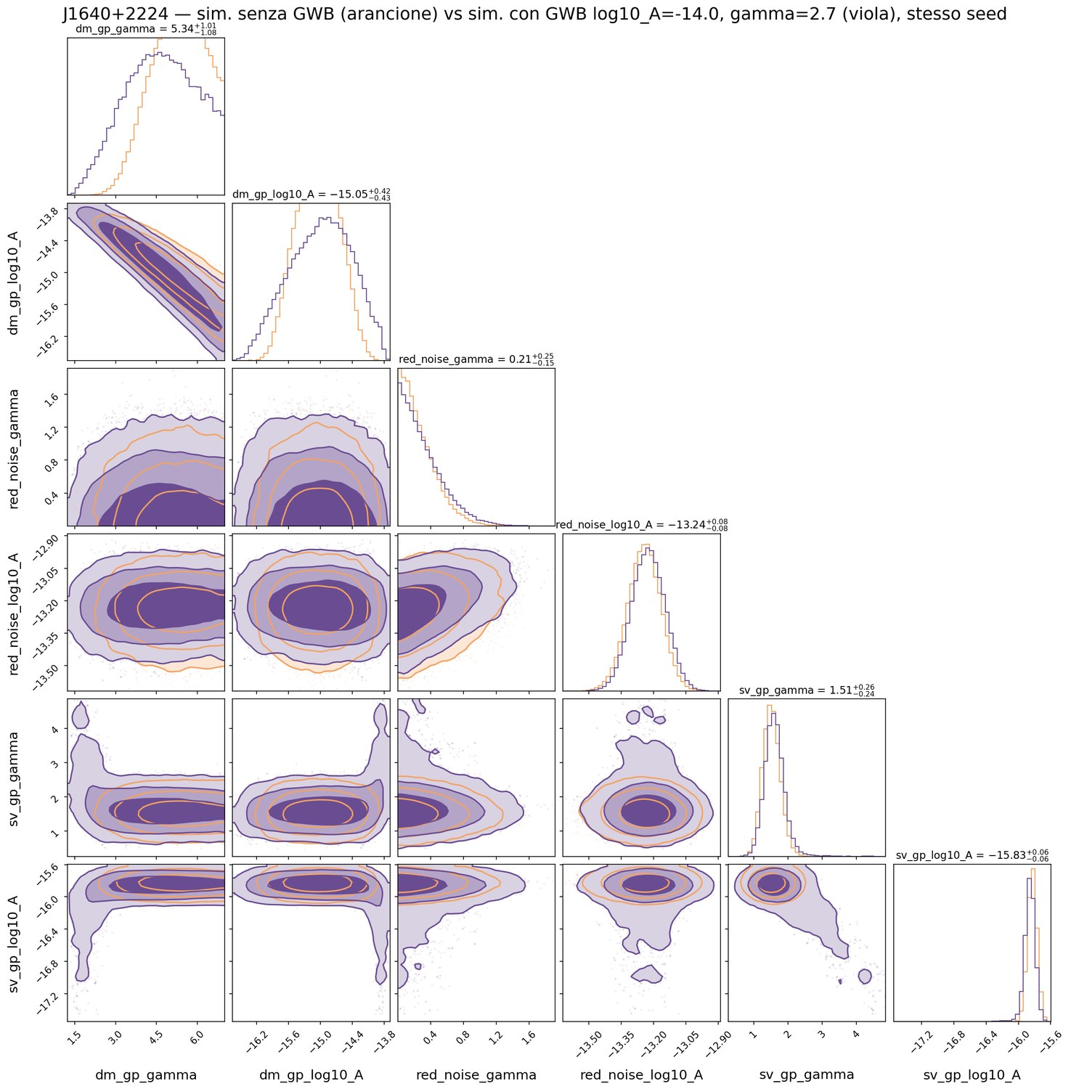
Con e senza GWB ai valori EPTA
DATI
Senza GWB contro GWB -14, gamma = 2.71
MODELLO DI ANALISI
Modello a 6 parametri, nessun termine GWB
COSA GUARDARE
L’assorbimento resta modesto: gamma del red noise va da 0.21 a 0.25.
corner_sim_confronto_gwb_A140_g27_no_gwb.png

Slide 21
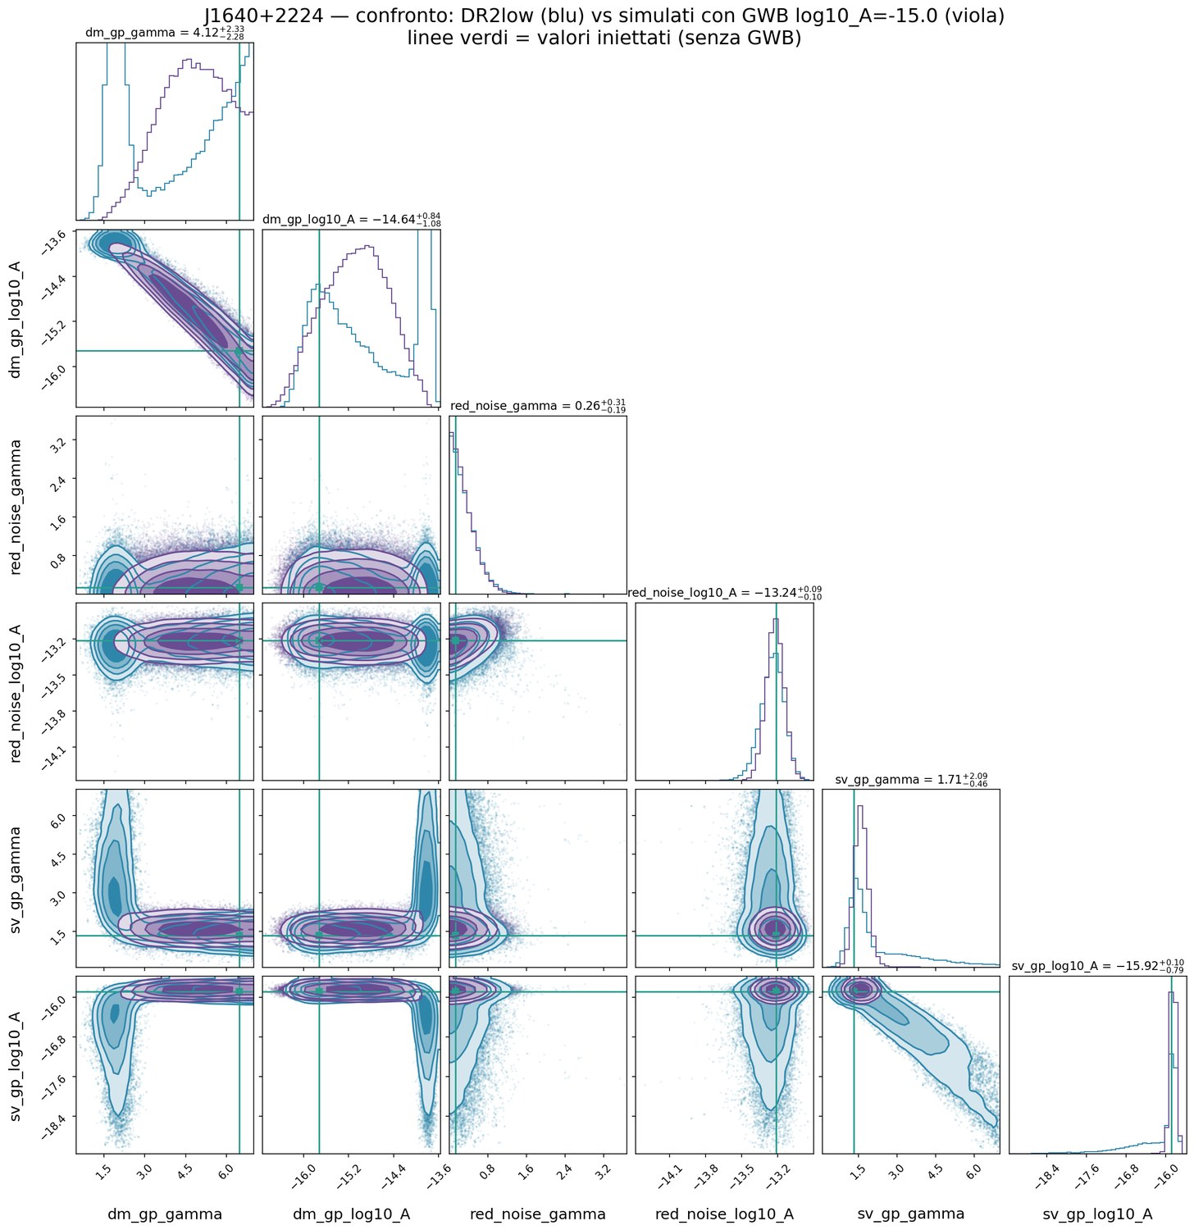
Dati reali contro GWB a -15.0
DATI
DR2low reali e simulazione con GWB gamma = 13/3
MODELLO DI ANALISI
Modello a 6 parametri
COSA GUARDARE
Primo confronto con i dati veri.
Figura in stile vecchio: contorni al 39, 68, 86 e 95 per cento.
corner_reali_vs_simGWB_A150.png

Slide 22
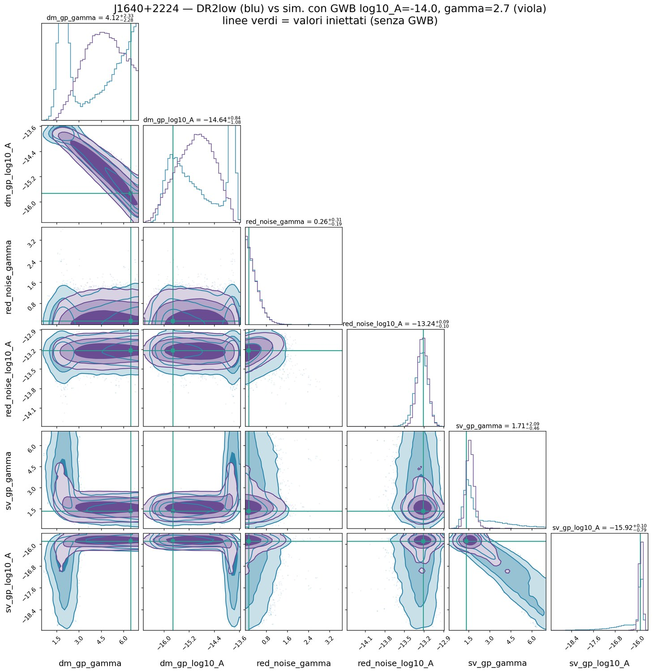
Dati reali contro GWB ai valori EPTA
DATI
DR2low reali e simulazione con GWB -14, gamma = 2.71
MODELLO DI ANALISI
Modello a 6 parametri
COSA GUARDARE
Il confronto più realistico: il GWB che EPTA dice di avere misurato.
corner_reali_vs_simGWB_A140_g27.png

Slide 23
5
Indice cromatico dello scattering
Dati generati con alpha = 4.4 e analizzati con alpha = 4.0, 4.4 e libero

Slide 24
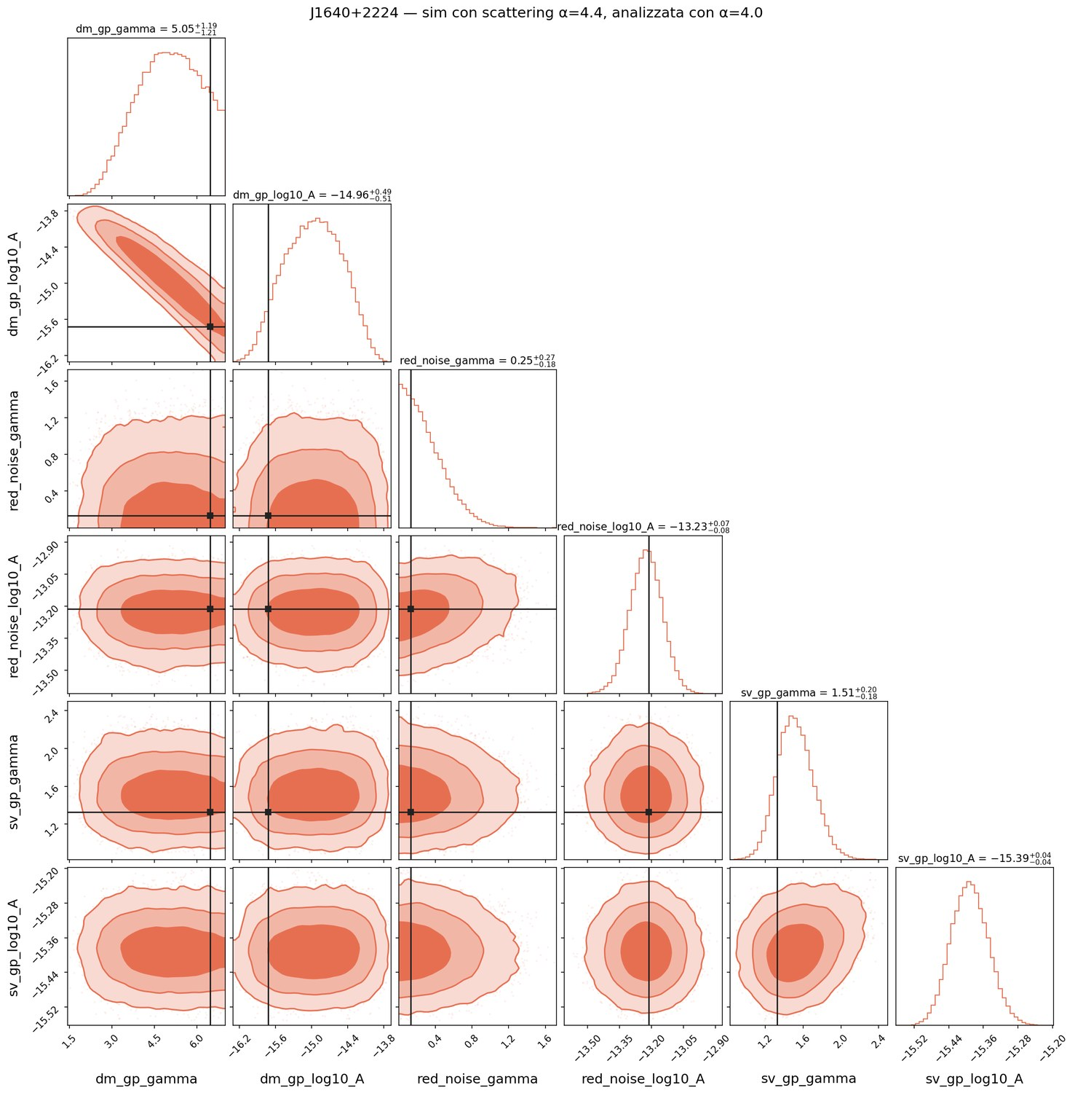
Scattering generato con alpha = 4.4, analizzato con alpha = 4.0
DATI
Simulazione con scattering ~ (1400/nu)^4.4, senza GWB
MODELLO DI ANALISI
Modello a 6 parametri, scattering con alpha = 4.0
COSA GUARDARE
L’ampiezza dello scattering risulta -15.39 contro il vero -15.89:
uno spostamento di 0.44 dex, circa 6 sigma.
corner_sim_sv44.png

Slide 25
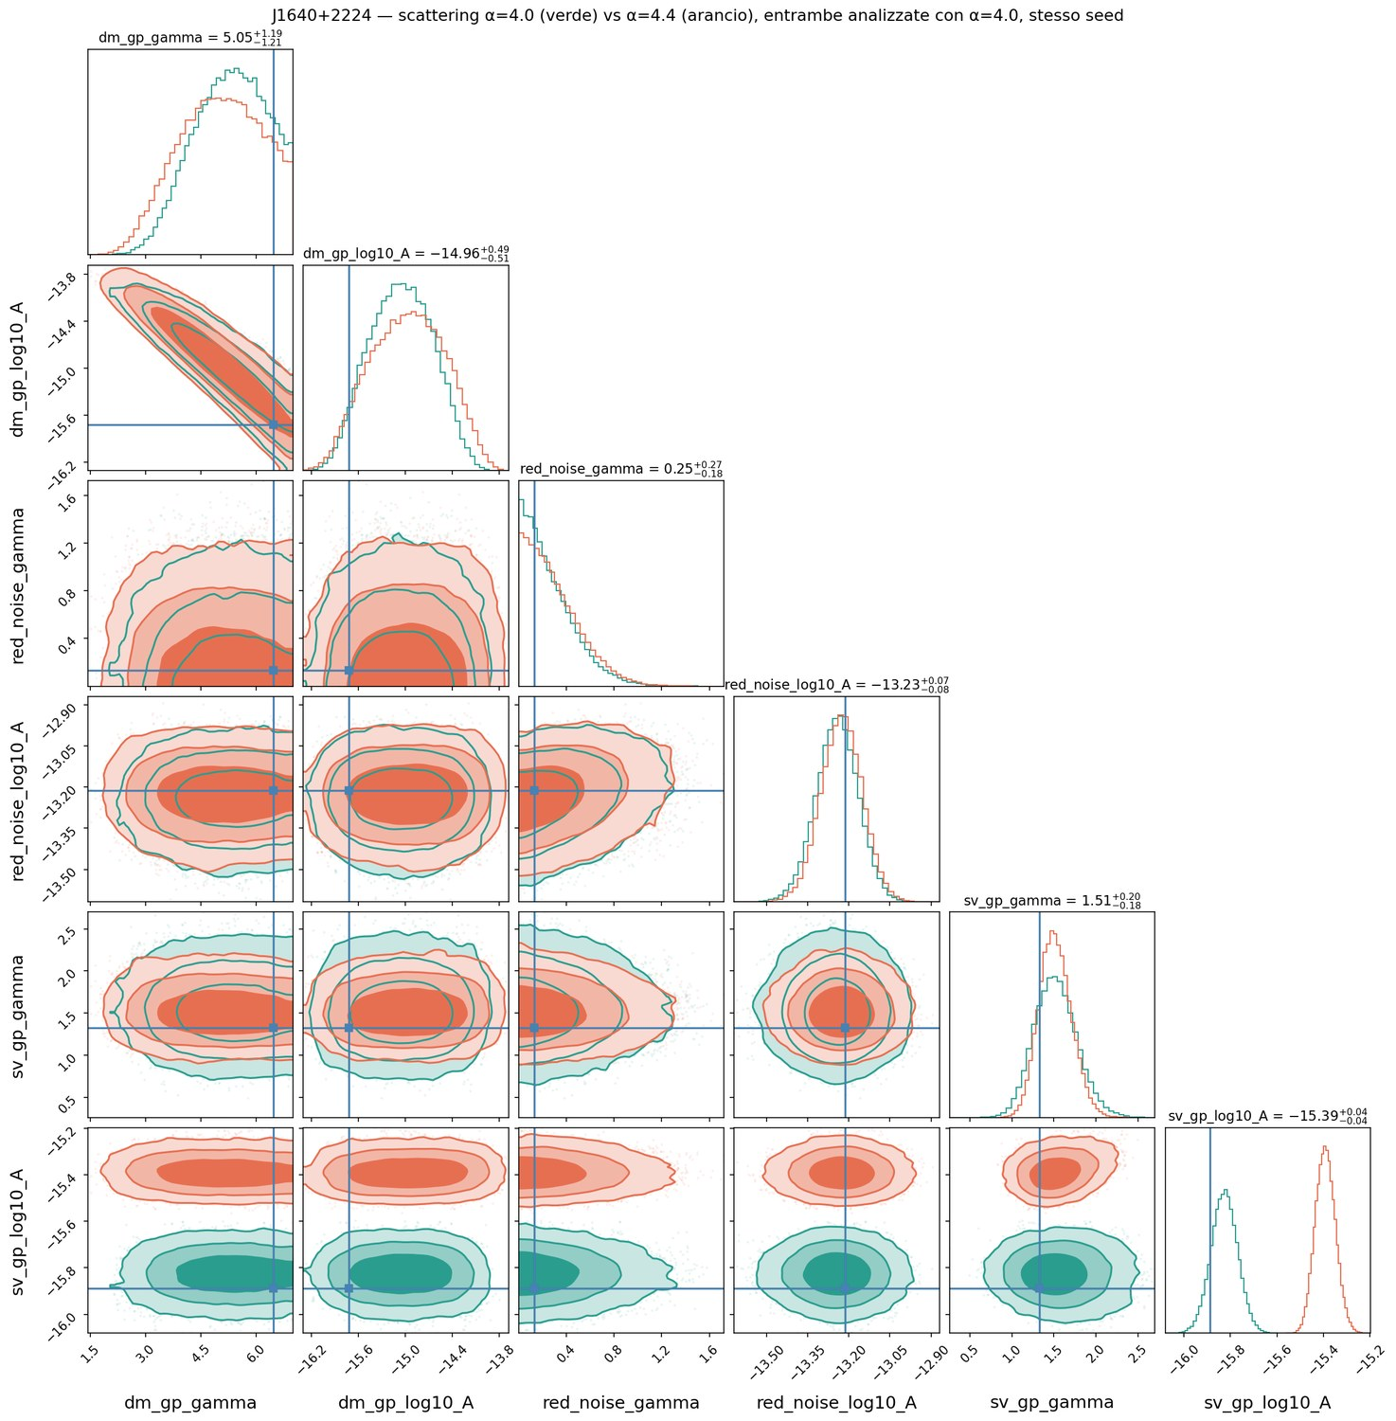
Effetto di un indice cromatico sbagliato
DATI
Dati con alpha = 4.0 (verde) e alpha = 4.4 (arancio), stesso seed
MODELLO DI ANALISI
Entrambi analizzati con alpha = 4.0
COSA GUARDARE
Si muove solo l’ampiezza dello scattering.
Lo spostamento previsto è 0.4 x log10(1400/nu_eff) = 0.40 dex.
corner_sim_alpha40_vs_sv44.png

Slide 26
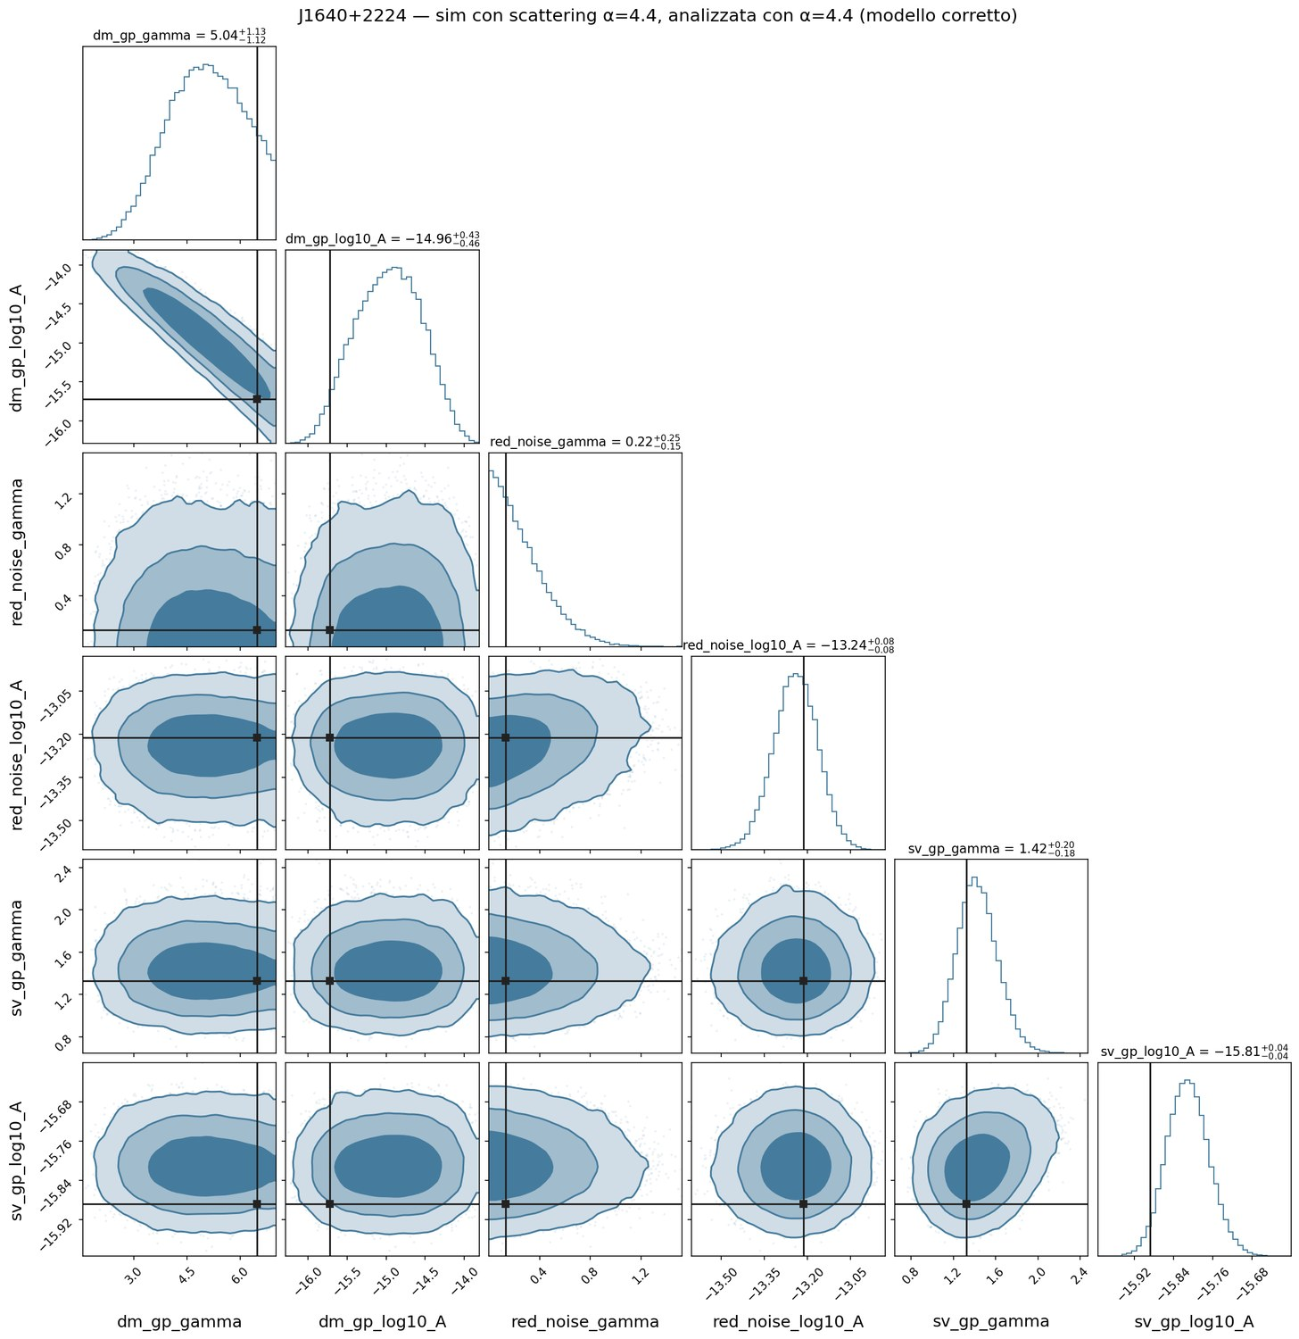
Gli stessi dati con il modello corretto
DATI
Simulazione con scattering alpha = 4.4
MODELLO DI ANALISI
Modello a 6 parametri, scattering con alpha = 4.4
COSA GUARDARE
Con l’indice giusto i parametri tornano sui valori veri.
Lo spostamento era colpa del modello, non della pipeline.
corner_sim_sv44_alpha44_corretto.png

Slide 27
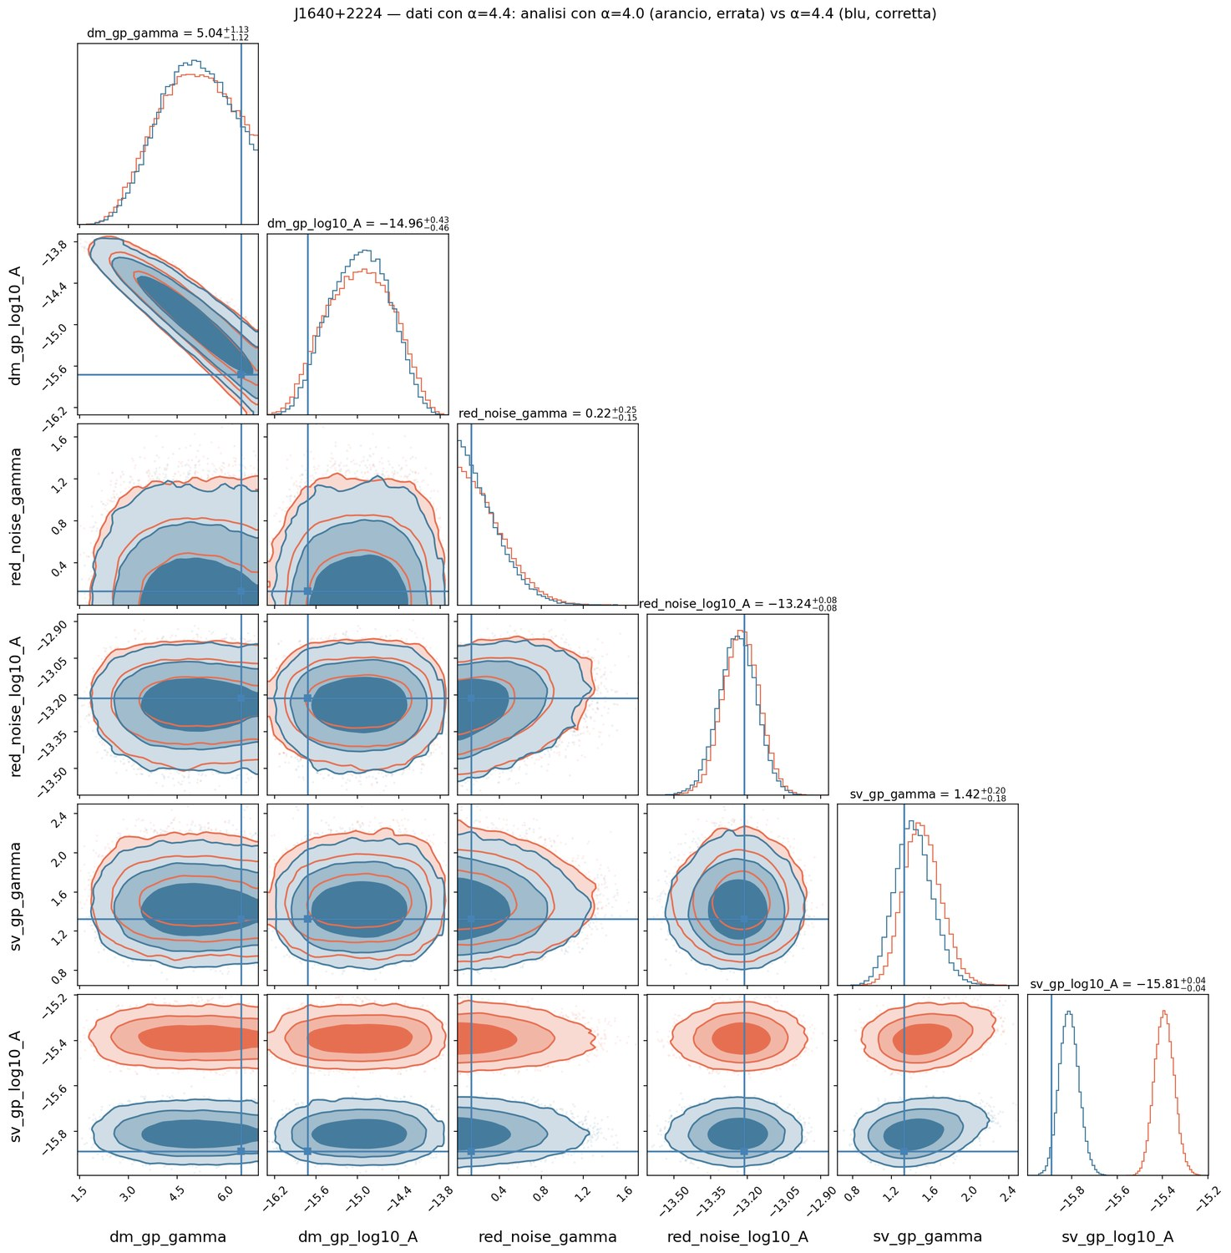
Modello errato contro modello corretto
DATI
Stessi dati (alpha = 4.4)
MODELLO DI ANALISI
alpha = 4.0 (arancio) contro alpha = 4.4 (blu)
COSA GUARDARE
La figura chiave di questa sezione.
L’unica variabile è l’assunzione sull’indice cromatico.
corner_sim_sv44_errato_vs_corretto.png

Slide 28
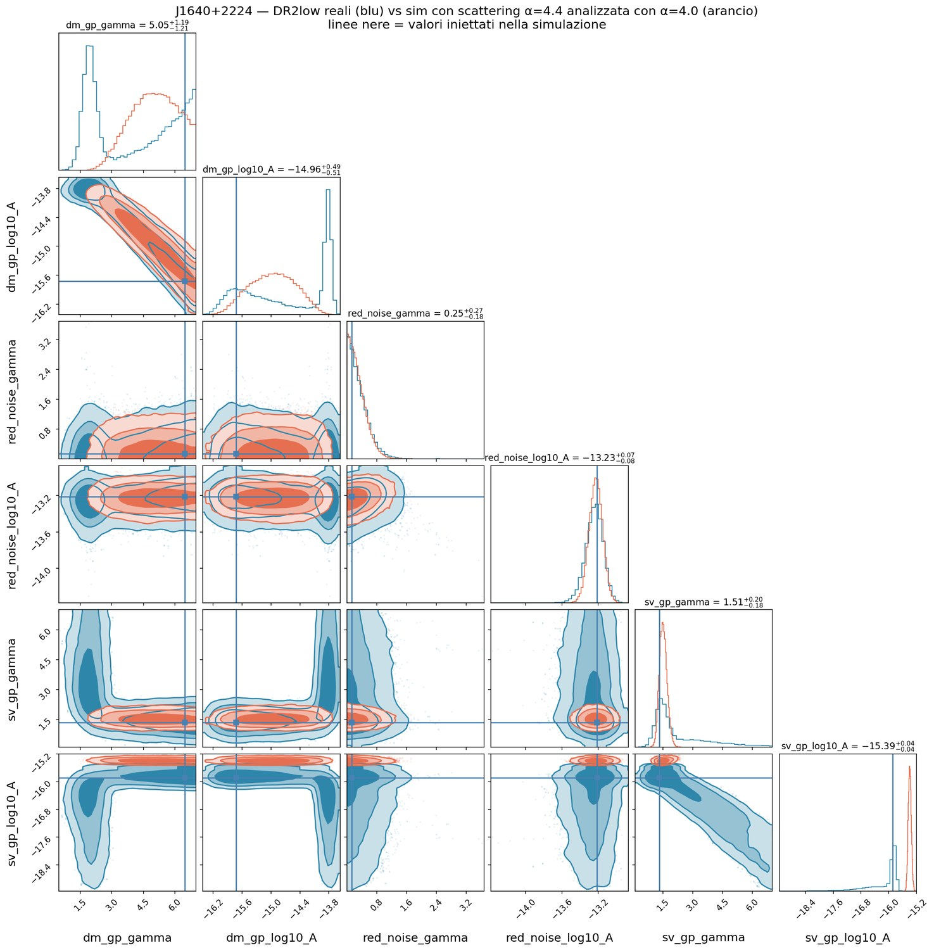
Dati reali contro la simulazione con alpha = 4.4
DATI
DR2low reali e simulazione con scattering alpha = 4.4
MODELLO DI ANALISI
Modello a 6 parametri, alpha = 4.0
COSA GUARDARE
Indizio qualitativo su quale indice cromatico somiglia di più ai dati veri.
corner_reali_vs_sim_sv44.png

Slide 29
6
Analisi con alpha libero
Sette parametri: lo scattering porta il proprio indice cromatico. Catene complete, 10^6 iterazioni

Slide 30
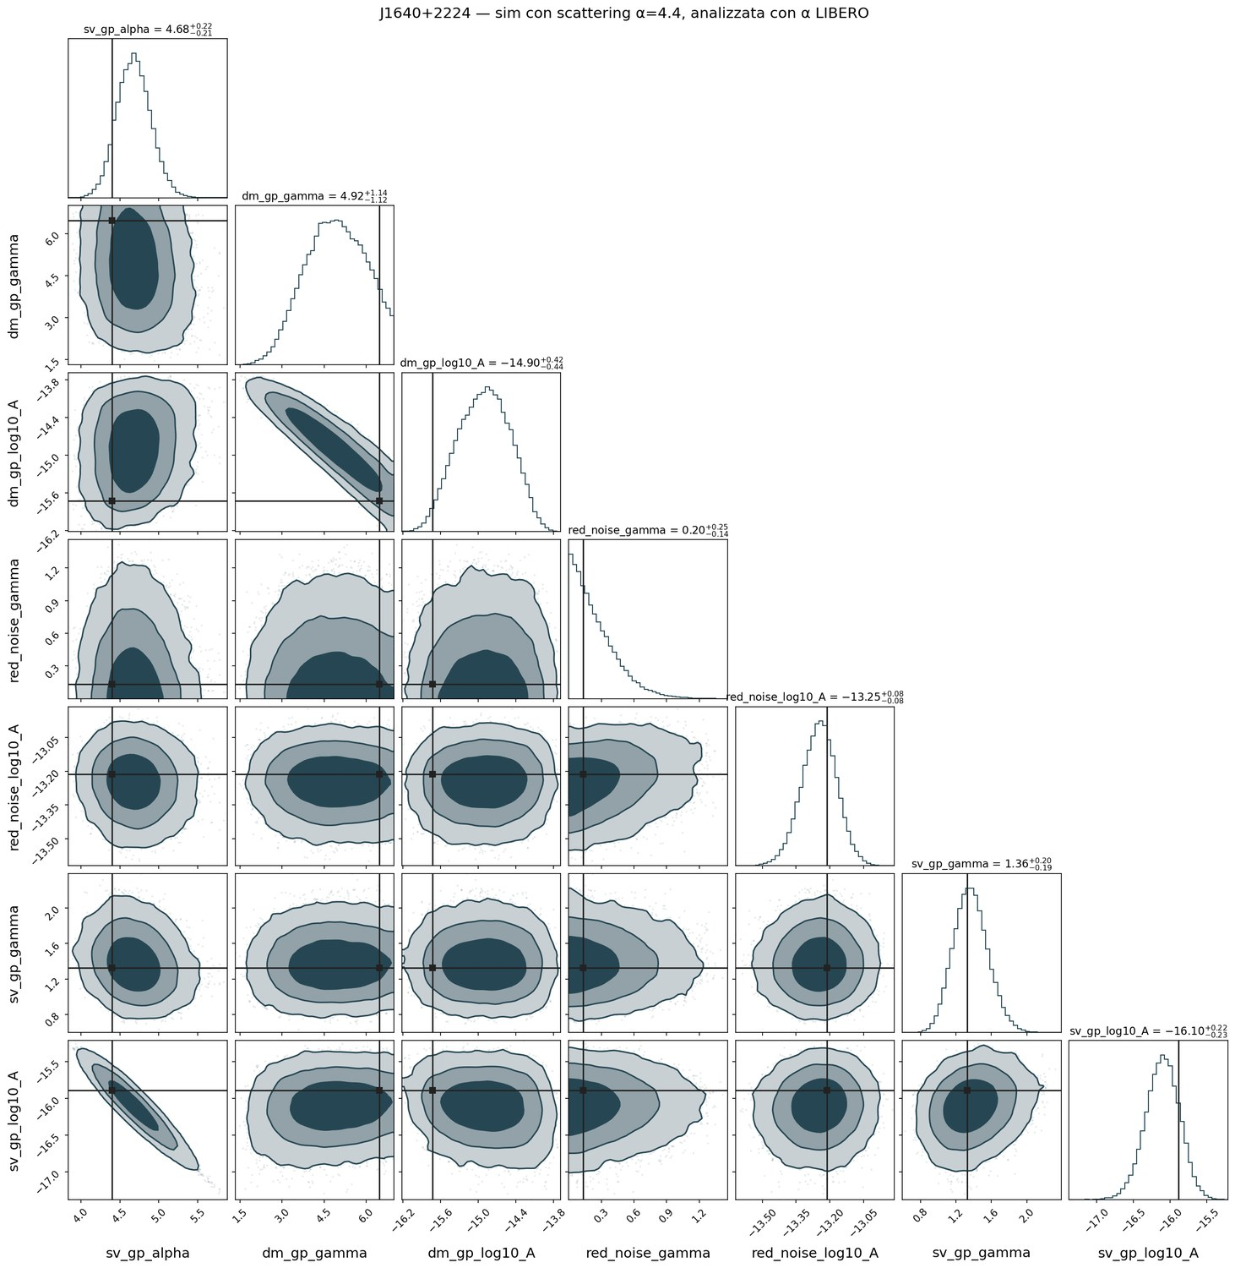
Sette parametri: alpha libero, senza GWB
DATI
Simulazione con scattering alpha = 4.4, senza GWB
MODELLO DI ANALISI
Modello a 7 parametri, indice cromatico libero
COSA GUARDARE
alpha recuperato a 4.68 [4.47, 4.90] contro il vero 4.4.
Catena completa: 75.000 campioni, ESS circa 8.700.
corner_sim_sv44_alphafree.png

Slide 31
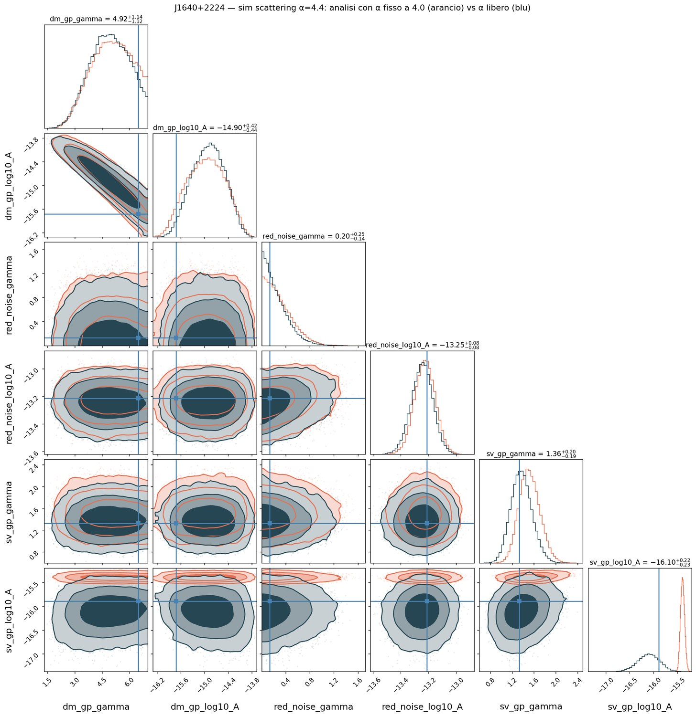
alpha fisso contro alpha libero
DATI
Stessi dati, scattering alpha = 4.4
MODELLO DI ANALISI
alpha = 4.0 fisso (arancio) contro alpha libero (blu)
COSA GUARDARE
Il prezzo di non conoscere l’indice: la posterior dell’ampiezza si allarga di circa cinque volte.
corner_sim_sv44_fixed_vs_alphafree.png

Slide 32
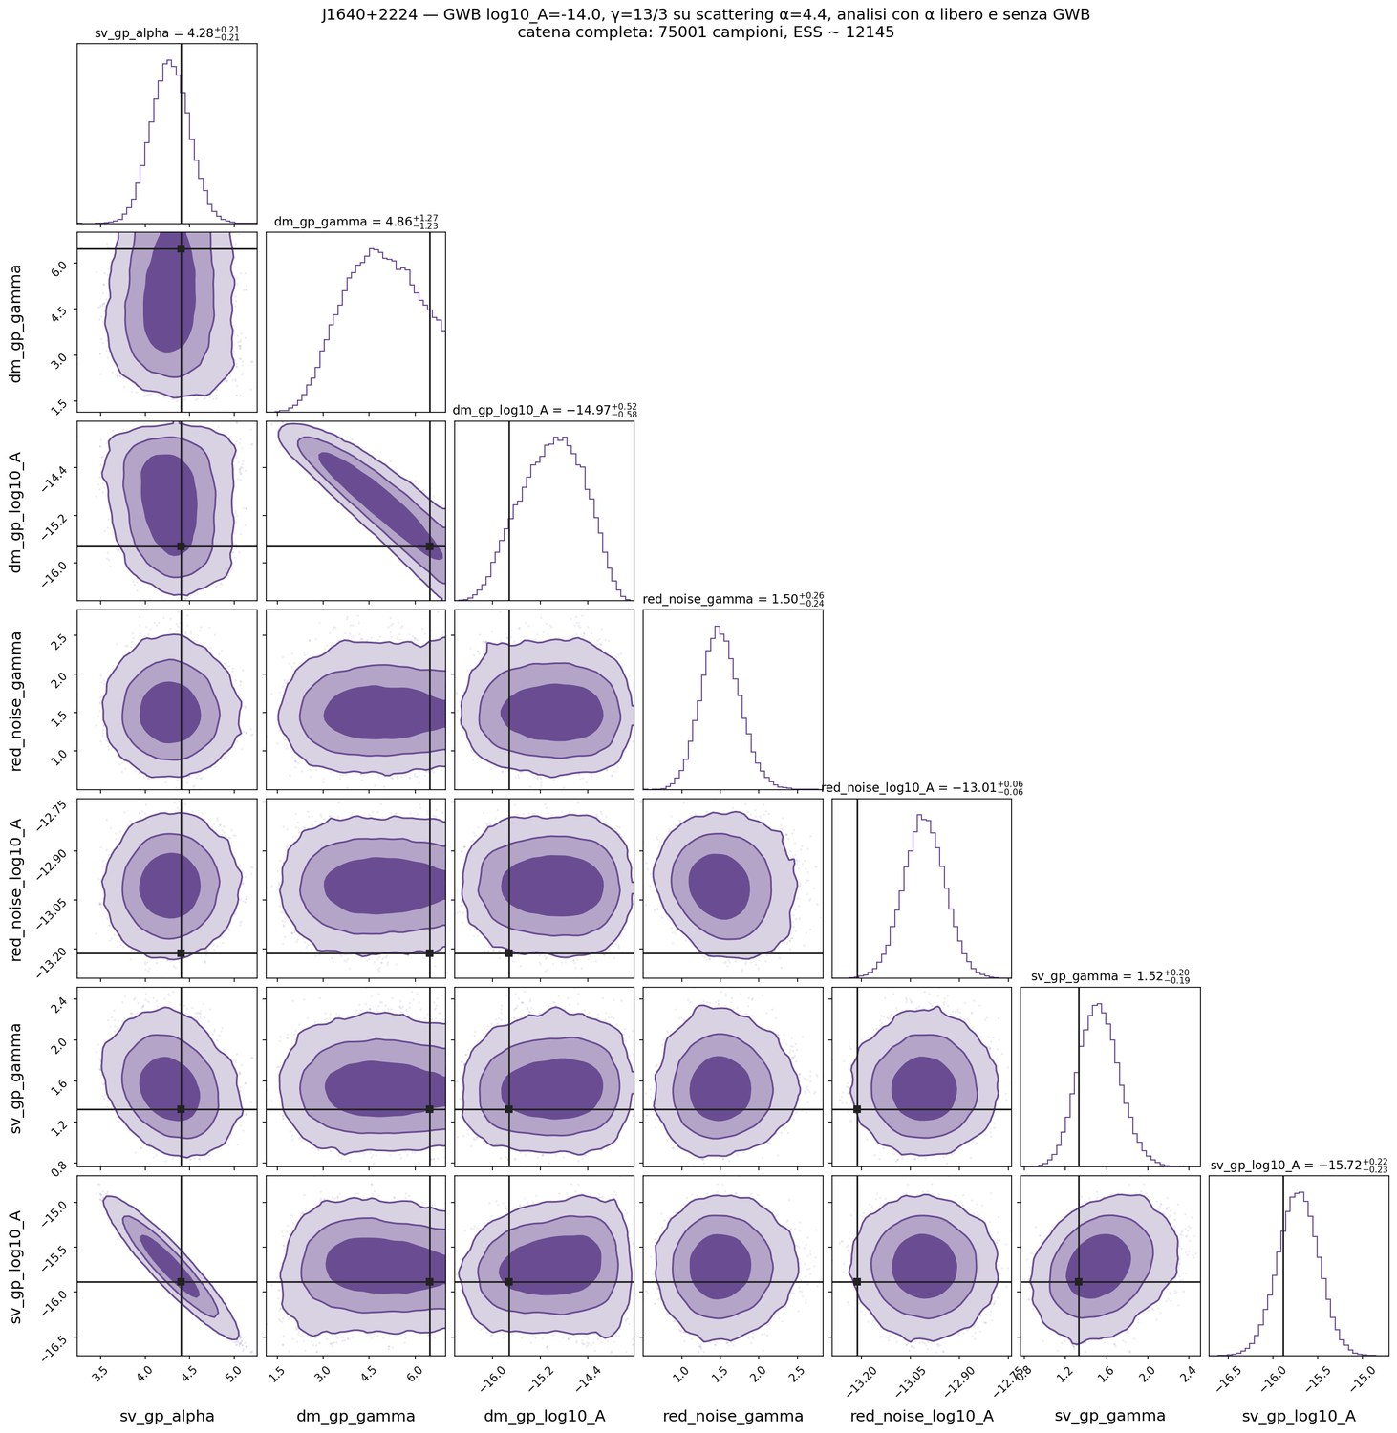
GWB a -14.0 su scattering alpha = 4.4, con alpha libero
DATI
Simulazione con GWB (gamma = 13/3) e scattering alpha = 4.4
MODELLO DI ANALISI
Modello a 7 parametri, nessun termine GWB
COSA GUARDARE
La configurazione più vicina al caso reale: GWB non modellato e indice ignoto.
alpha recuperato a 4.28 [4.07, 4.49].
corner_gwb_A140_sv44_alphafree.png

Slide 33
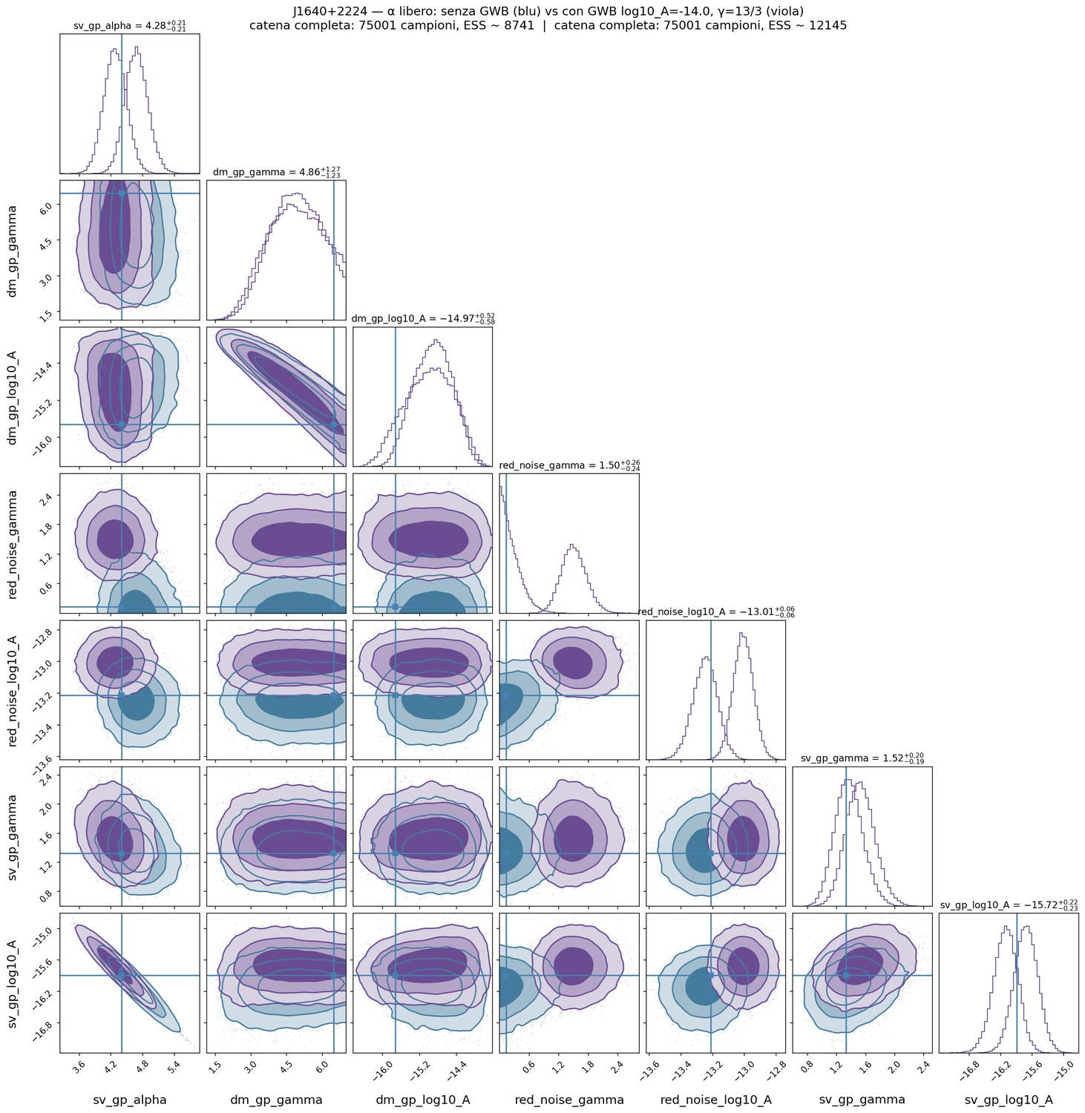
Effetto del GWB a -14.0 con alpha libero
DATI
Senza GWB (blu) contro GWB -14.0, gamma = 13/3 (viola)
MODELLO DI ANALISI
Modello a 7 parametri in entrambi i casi
COSA GUARDARE
Il red noise assorbe il segnale: gamma passa da 0.20 a 1.50
e l’ampiezza da -13.25 a -13.01.
corner_alphafree_senza_vs_gwb_A140.png

Slide 34
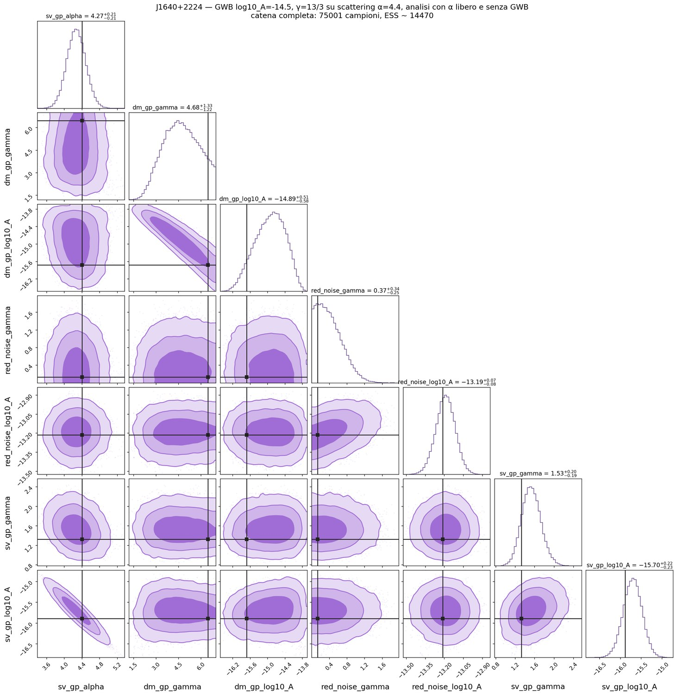
GWB a -14.5 su scattering alpha = 4.4, con alpha libero
DATI
Simulazione con GWB (gamma = 13/3) e scattering alpha = 4.4
MODELLO DI ANALISI
Modello a 7 parametri, nessun termine GWB
COSA GUARDARE
Ampiezza più bassa della coppia.
alpha recuperato a 4.27 [4.06, 4.48].
corner_gwb_A1405_sv44_alphafree.png

Slide 35
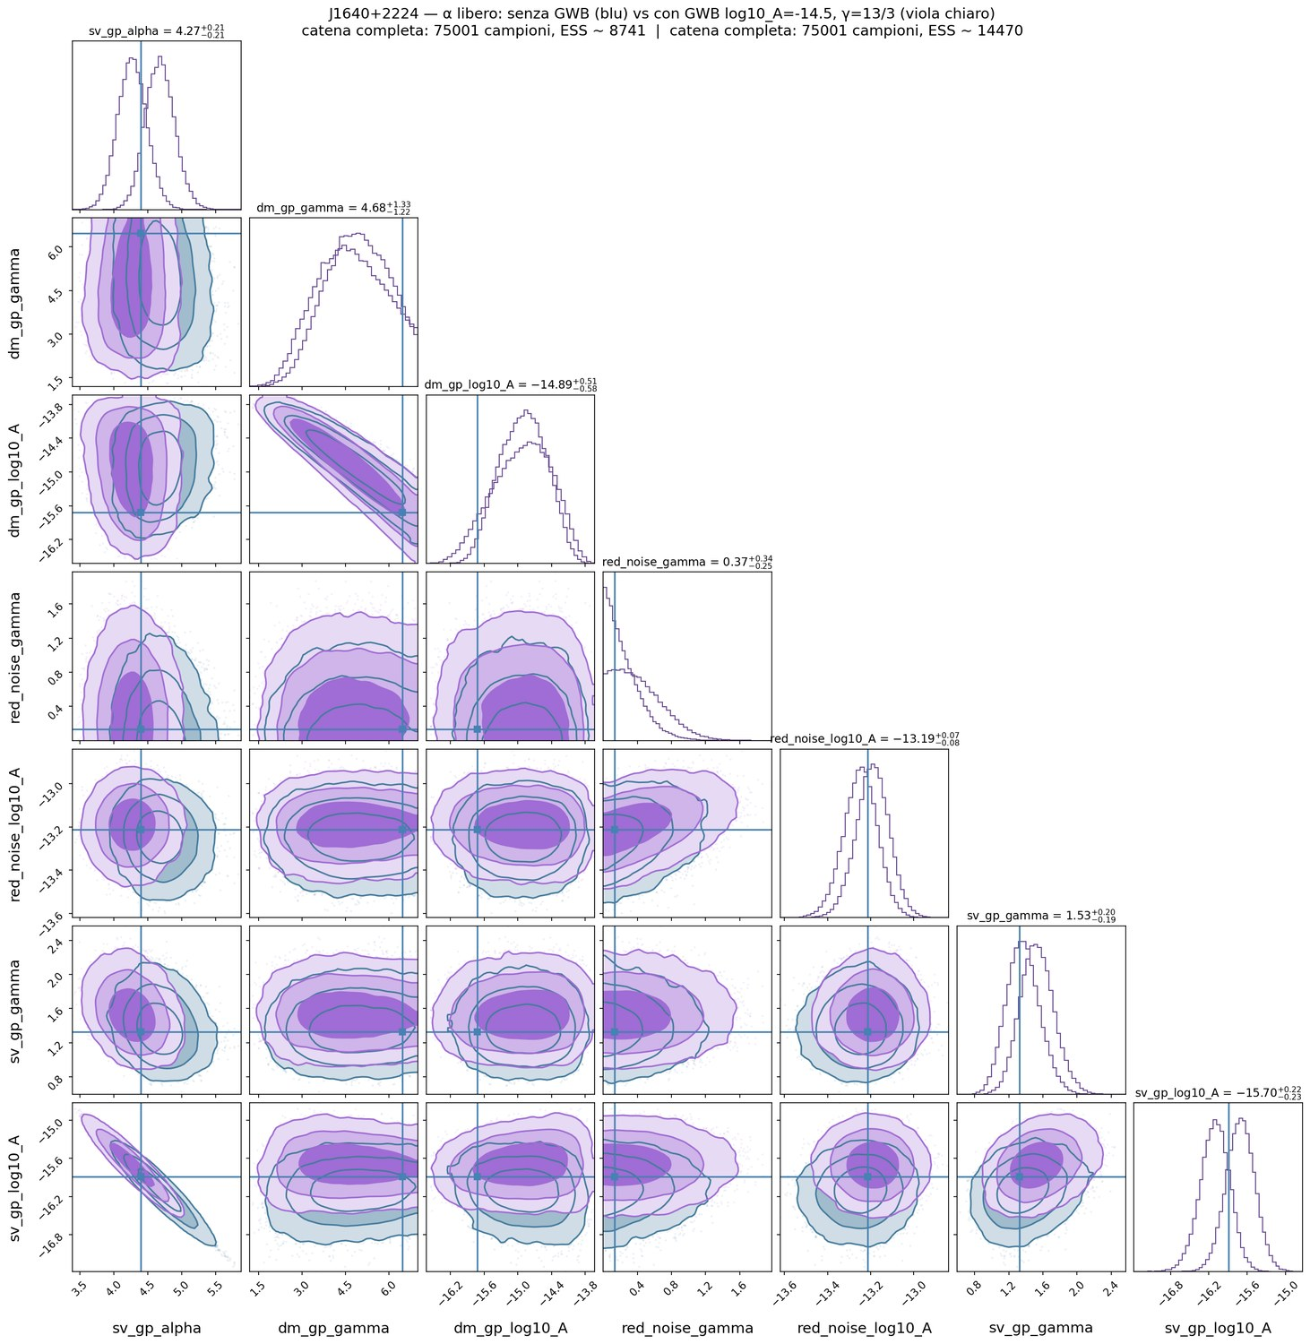
Effetto del GWB a -14.5 con alpha libero
DATI
Senza GWB (blu) contro GWB -14.5, gamma = 13/3 (viola)
MODELLO DI ANALISI
Modello a 7 parametri in entrambi i casi
COSA GUARDARE
Assorbimento molto più debole che a -14.0: gamma del red noise si ferma a 0.37.
L’effetto scala con l’ampiezza iniettata.
corner_alphafree_senza_vs_gwb_A1405.png

